Slide 1


APRESENTAÇÃO 2026
DESIGN
ARQUITETURA
Criação, arquitetura e produção integradas, do projeto à montagem.
CENOGRAFIA
PRODUÇÃO
EVENTOS
Sentimentos
se constroem.
DESDE 1992 · SÃO PAULO
Notes:
Capa. O statement da Stap; apresente-se e diga para quem é esta conversa.

Slide 2
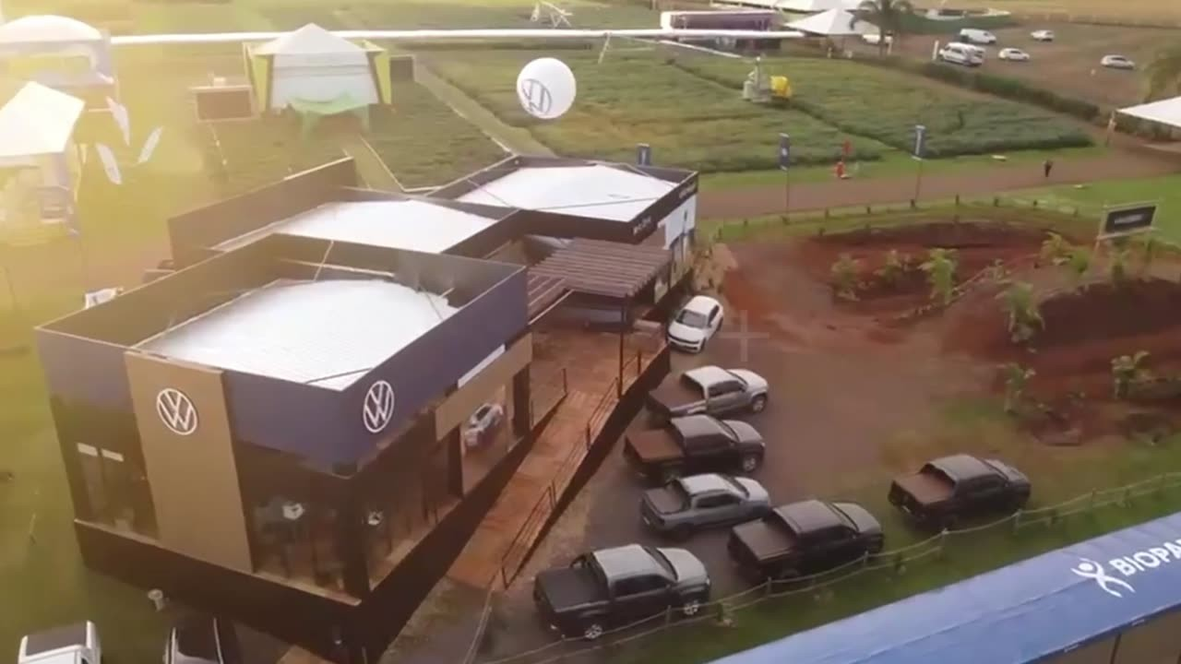


DESIGN · ARQUITETURA · CENOGRAFIA · PRODUÇÃO · EVENTOS
Notes:
Tela de espera: deixe o vídeo rodando enquanto as pessoas chegam. Avance para a capa quando for começar.

Slide 3



MANIFESTO
Você não é
o que você faz.
Você é o que você faz as pessoas
SENTIREM.
RICARDO GOMES, FOUNDER
MENU
CLIENTES
Notes:
O manifesto é o critério de tudo o que a Stap entrega. Leia a frase com calma antes de seguir para o filme.

Slide 4

Notes:
Reel Stap, 56 segundos, com som. Clique na imagem para tocar. Se a reunião estiver curta, pule este slide.

Slide 5

DESDE 1992
Escala para entregar.
34
+4.000
+250
anos de história
projetos realizados
clientes atendidos
+500
+250 MIL
7
estandes construídos
m² de área construída
montagens simultâneas no Circuito Agro
MENU
CLIENTES
Notes:
Prova de escala e de segurança de entrega. O dado mais forte para quem compra é o último: 7 montagens simultâneas no Circuito Agro.

Slide 6
MANIFESTO
Todo mundo promete emoção.
Pouca gente mostra como ela é feita.
Na Stap, ela começa num traço,
vira render,
e chega ao público do jeito que foi aprovada.
Há 34 anos, quem desenha é quem entrega.
Sentimentos se constroem.
MENU
CLIENTES
Notes:
Leia em voz alta, devagar. É a ponte entre a crença e a prova: em seguida vem Do render ao real.

Slide 7
Do
RENDER
ao real.
O que a gente desenha é o que você encontra no dia. Do traço ao estande montado, com o mesmo time.
MENU
CLIENTES
Notes:
Este é o argumento central do novo posicionamento. A Stap projeta e constrói com o mesmo time: o que o cliente aprova no 3D é o que vai existir.

Slide 8
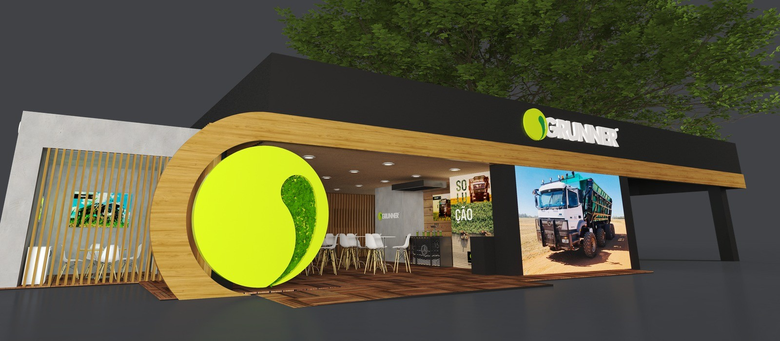
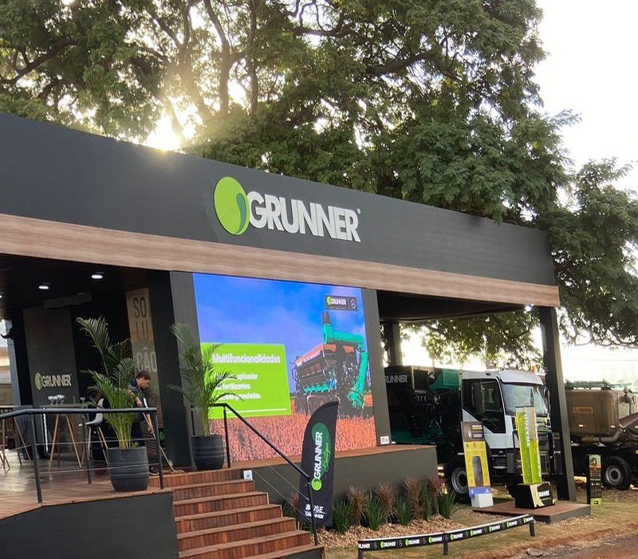
DO RENDER
ao real.
GRUNNER · AGRISHOW 2024
RENDER
REAL
MENU
CLIENTES
Notes:
O mesmo estande, no mesmo enquadramento: à esquerda o render aprovado, à direita o estande montado na Agrishow. No HTML, arraste o traço para comparar.

Slide 9
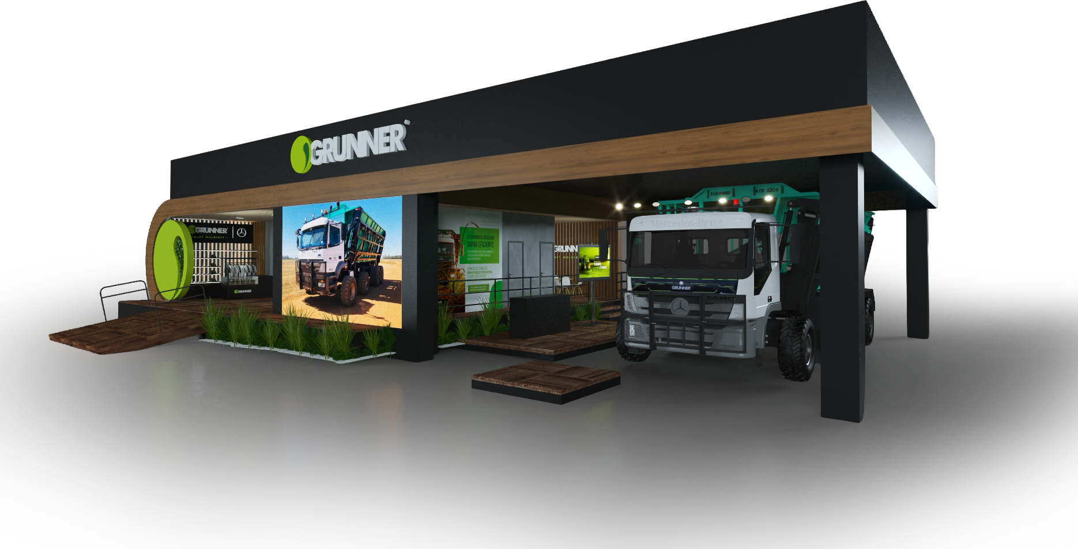
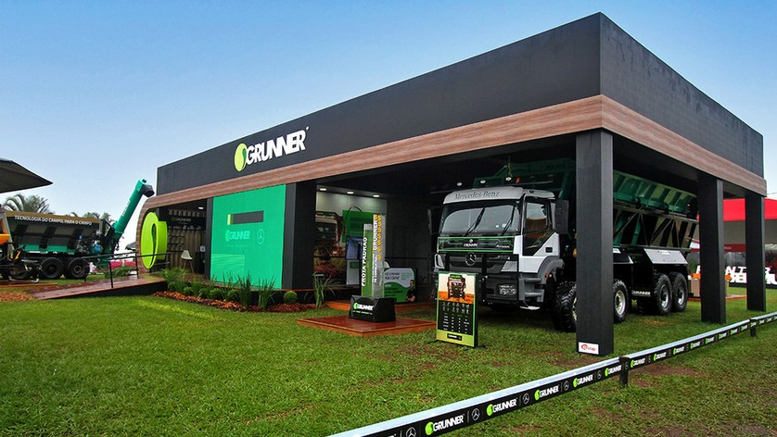
O QUE VOCÊ
APROVA
RENDER 3D · GRUNNER
é o que vai
existir.
ESTANDE MONTADO · AGRISHOW
ARQUITETURA IN HOUSE
PRODUÇÃO INTEGRADA
UM TIME SÓ
Projeto que já nasce pensando na montagem, no prazo e no custo.
Cenografia e produção conduzidas pelo mesmo time, do projeto à montagem.
Você fala com as mesmas pessoas do briefing à desmontagem.
MENU
CLIENTES
Notes:
O argumento comercial em uma frase: o risco de a experiência sair diferente do projeto é da Stap, não do cliente.

Slide 10
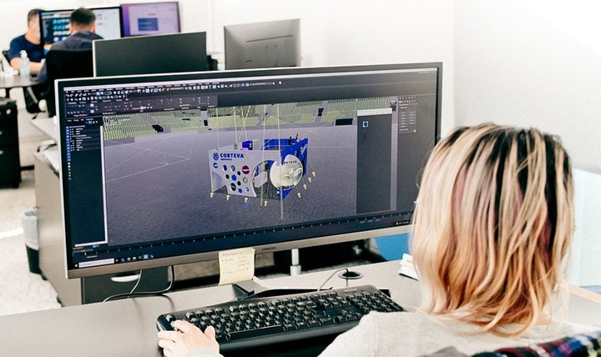
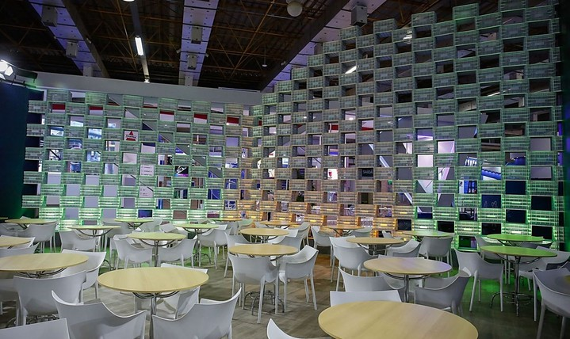
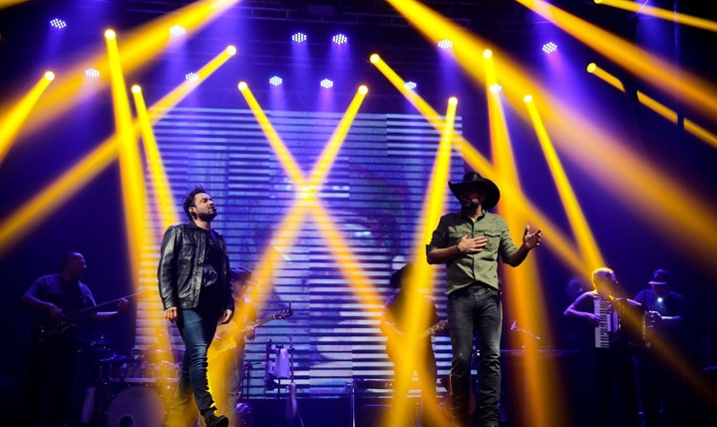
O que fazemos
Três frentes e um time só. Você fala com as mesmas pessoas do briefing à desmontagem.
Design e arquitetura
01
Estratégia e projeto que já nascem pensando na obra, no prazo e no custo. Arquitetura in house, com mais sinergia entre conceito e execução.
Estratégia de espaço · Arquitetura de estandes · Projeto 3D e render · Projeto executivo · Ambientes corporativos
Cenografia e montagem
02
Estruturas inovadoras, modernas e seguras, criadas para cada projeto. A gente constrói o que projetou e entrega o que o 3D prometeu.
Cenografia · Produção própria · Marcenaria e estruturas · Logística entre cidades · Montagem e desmontagem
Comunicação e eventos
03
Planejamento em live marketing, com entregas inteligentes e personalizadas para cada projeto, do conceito à operação no dia.
Live marketing · Convenções e lançamentos · Brand experience · Conteúdo e audiovisual · Ativações
MENU
CLIENTES
Notes:
As três frentes em uma tela. Na versão web, cada frente abre com um clique.

Slide 11
Da ideia ao impacto.
Cada projeto segue a mesma jornada, com controle de cada etapa.
01
02
03
04
05
06
BRIEFING
PLANEJAMENTO
CRIAÇÃO
CONTROLE
OPERAÇÃO
MÉTRICAS
Mergulho no universo do cliente: desafios, objetivos, público e contexto.
Uma rota com lógica e propósito: comportamento, território da marca e oportunidades.
Estratégia, design e conceito em soluções de experiência, forma e fluxo.
Prazos, custos, qualidade e segurança técnica de cada material.
Relatórios diários, montagem e gestão da operação junto aos fornecedores.
Medição de impacto e aprendizados para a próxima entrega.
MENU
CLIENTES
Notes:
Processo, para passar rápido. Ênfase em controle e operação: relatórios diários e coordenação dos fornecedores pela própria Stap.

Slide 12









Onde somos especialistas
Dois setores em que a Stap tem hub próprio e time especializado.
HUB 01
FEIRAS · DIAS DE CAMPO
HUB 02
FESTIVAIS · LANÇAMENTOS
Agro
Auto
Estandes de feira, dias de campo e encontros que falam a língua do produtor.
Estandes, festivais, pistas de test-drive e lançamentos de modelo.
MENU
CLIENTES
Notes:
Os dois setores em que a Stap tem hub próprio e time especializado: Agro e Auto.

Slide 13
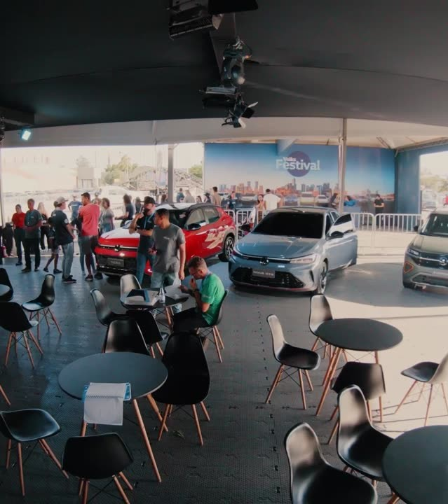
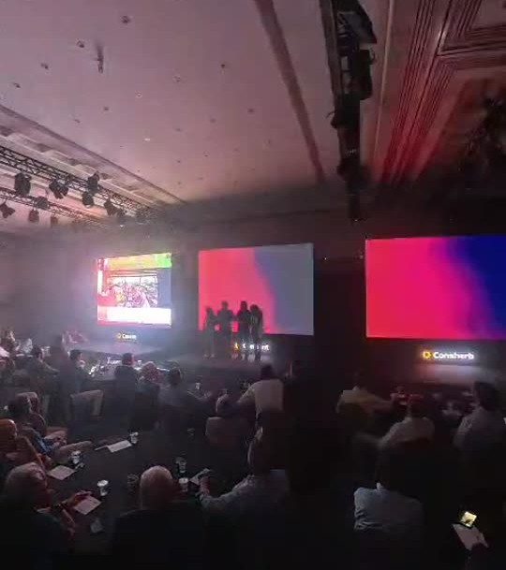
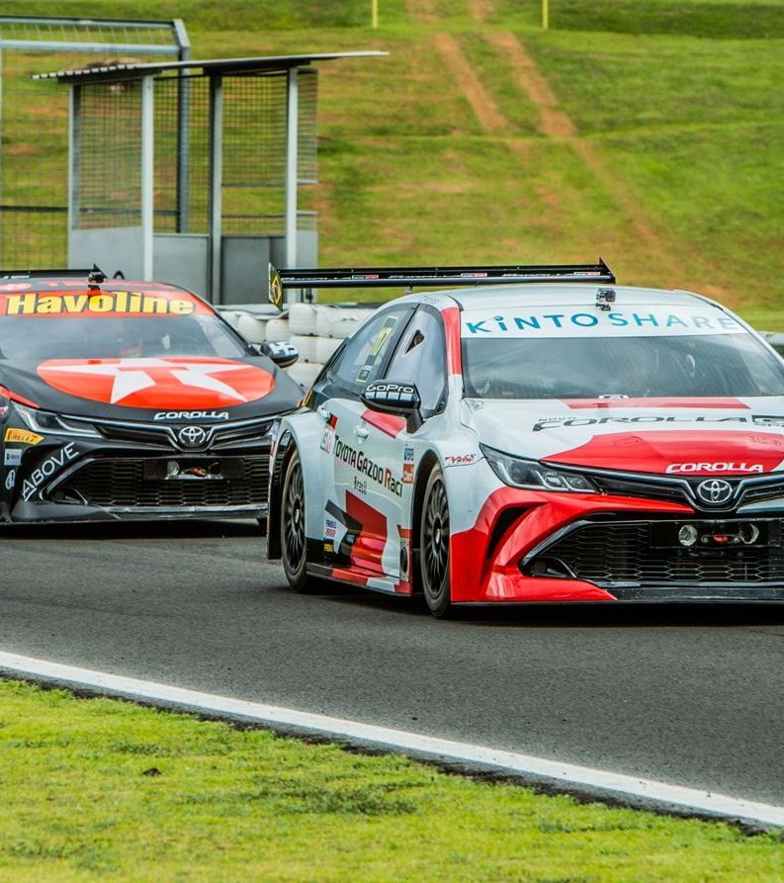
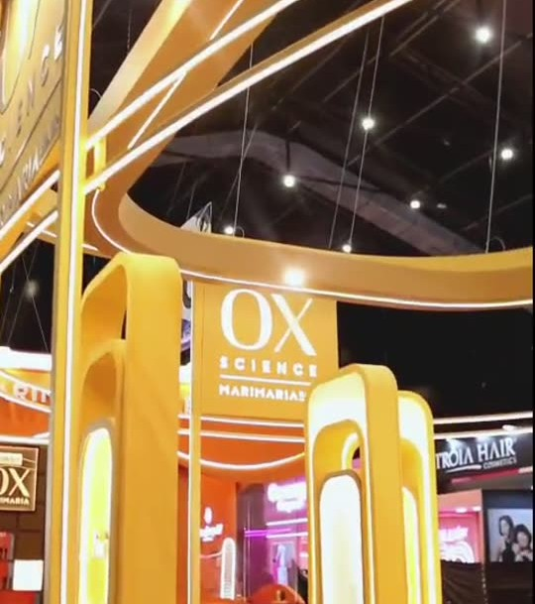
PROJETOS EM DESTAQUE
Experiências que movem
marcas e pessoas.
1. FESTIVAL
2. EVENTO CORPORATIVO
3. AUTOMOBILISMO
4. FEIRA
Seis capitais, uma temporada.
Palco, luz e conteúdo para os conselhos.
Test-drives e pilotos no autódromo.
Luz dourada e fila na porta.
MENU
CLIENTES
Notes:
Quatro projetos em movimento antes de entrar nos cases. Os vídeos rodam sozinhos.

Slide 14
MENU
Navegue por onde quiser.
01
Abertura
10
Agronegócio
02
Manifesto
11
Automotivo
03
Vídeo manifesto
12
Consumo e varejo
04
Números
13
Indústria e corporativo
05
Do render ao real
14
Parceiros
06
O que fazemos
15
A Casa
07
Especialistas
16
Pessoas
08
Projetos em destaque
17
Contato
09
Clientes e cases
Notes:
Menu geral. Cada item é um link. Em qualquer slide, "Menu" e "Clientes" no canto inferior direito voltam para cá.

Slide 15
















CLIENTES E CASES
Escolha uma marca.
19 clientes · 26 cases. Clique numa marca para ver os projetos.
1 CASE
1 CASE
4 CASES
1 CASE
1 CASE
GRUNNER
1 CASE
1 CASE
1 CASE
1 CASE
1 CASE
OX COSMÉTICOS
SEARA
1 CASE
1 CASE
1 CASE
1 CASE
2 CASES
SYNGENTA
1 CASE
1 CASE
3 CASES
2 CASES
MENU
CLIENTES
Notes:
Painel de clientes. Cada marca abre a página do cliente com todos os projetos.

Slide 16
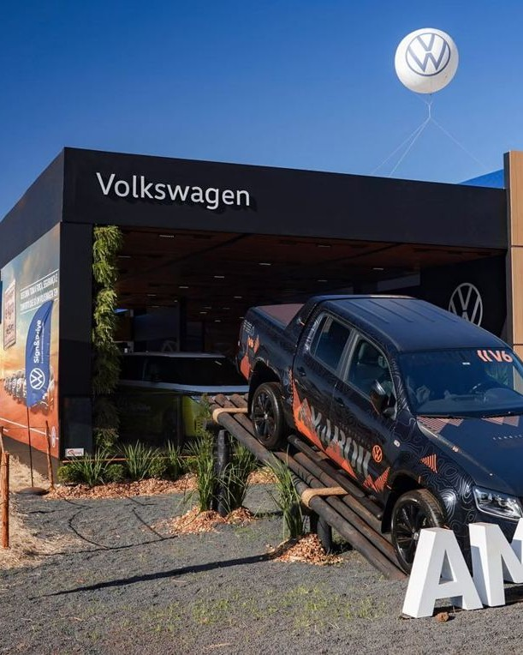
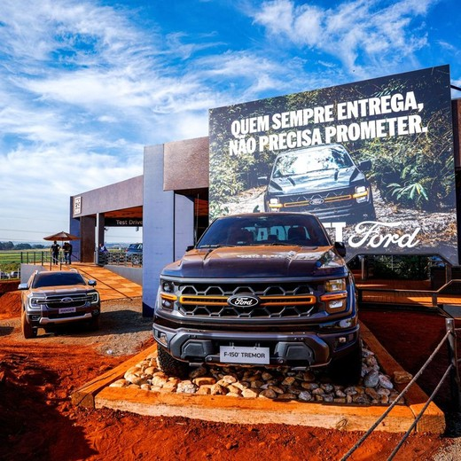
(10) Projetos
Território 01
Todos os cases →
Agronegócio
VOLKSWAGEN
01
Circuito Agro
FORD
02
Circuito Agro 2026
FMC
03
Circuito Agro 2026
BASF
04
Circuito Agro
GRUNNER
05
Agrishow 2026
CORTEVA
06
GAFFFF 2025 · Enlist · Loyant · Prospera
SYNGENTA
07
Encontro dos Conselhos
MENU
CLIENTES
Notes:
Hub próprio e mais de 25 anos no campo: circuitos, Agrishow, lançamentos e encontros técnicos.

Slide 17
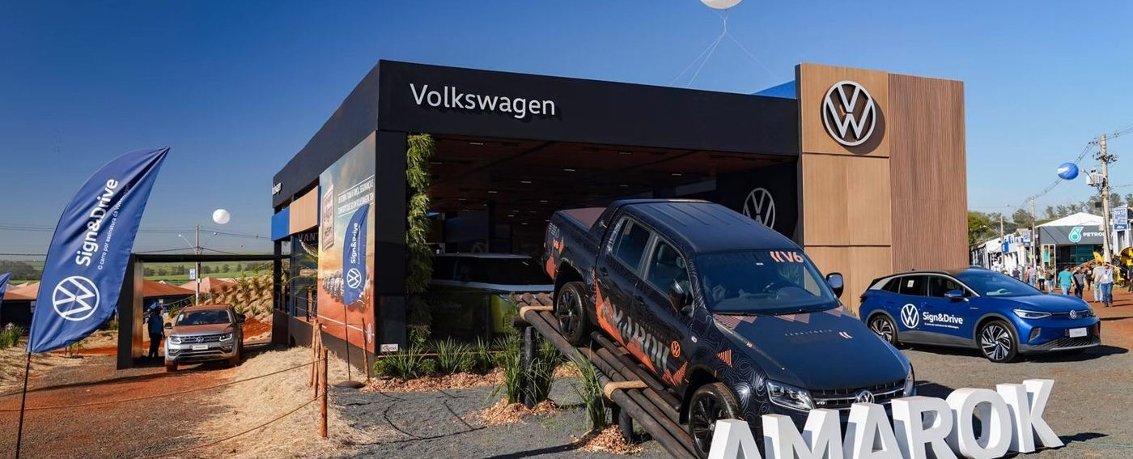
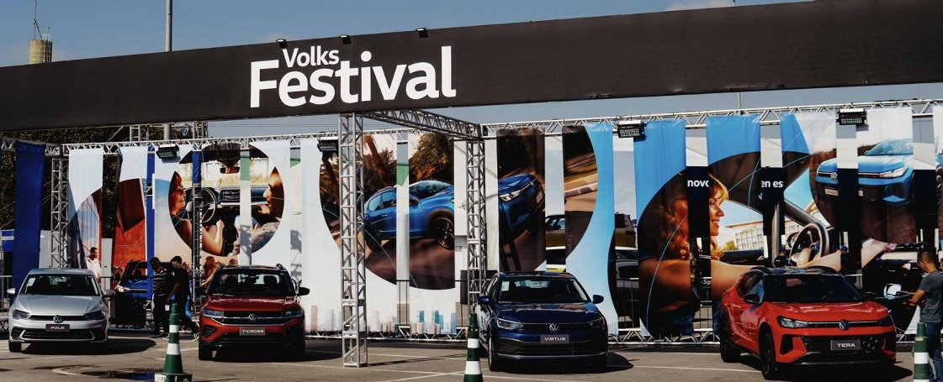
CLIENTE · 2 CASES COM A STAP
VOLKSWAGEN
CASE 01 · FEIRA ITINERANTE
CASE 11 · FESTIVAL
Circuito Agro
Volks Festival 2025
MENU
CLIENTES
Notes:
Página de Volkswagen. Clique num projeto para abrir o case.

Slide 18
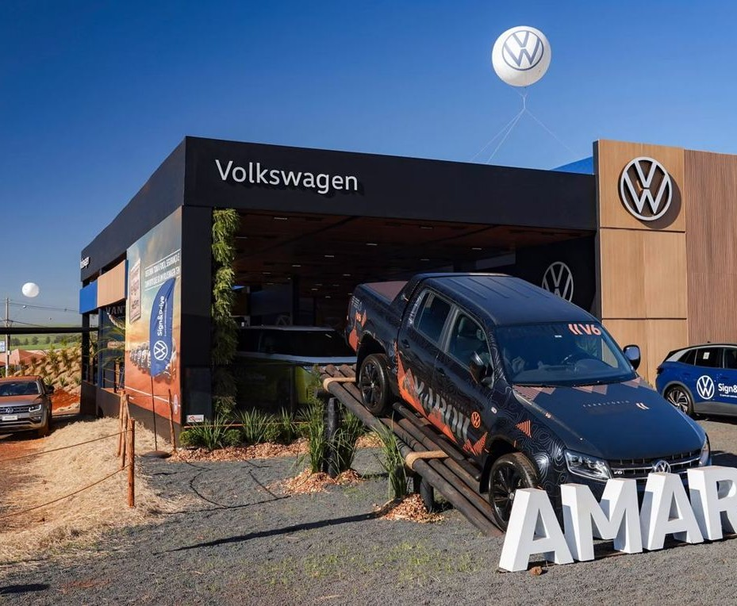

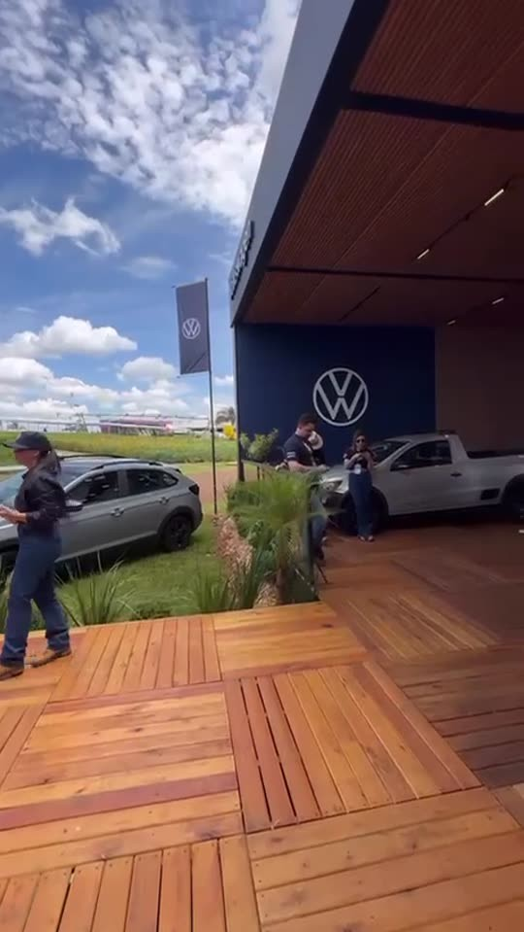
CASE 01 · AGRO · FEIRA ITINERANTE
VOLKSWAGEN
Circuito Agro
O DESAFIO
Levar a identidade Volkswagen ao agro com um estande que criasse conexão direta com o produtor.
← VOLKSWAGEN
MENU
CLIENTES
Notes:
Ambiente descontraído, com atendimento padrão Volkswagen.

Slide 19
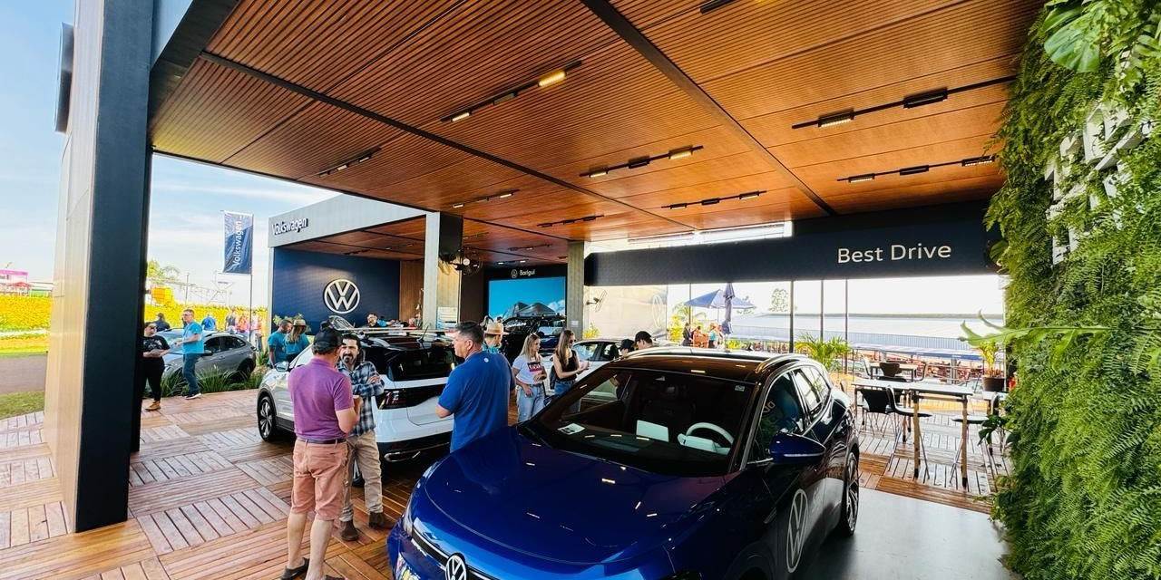
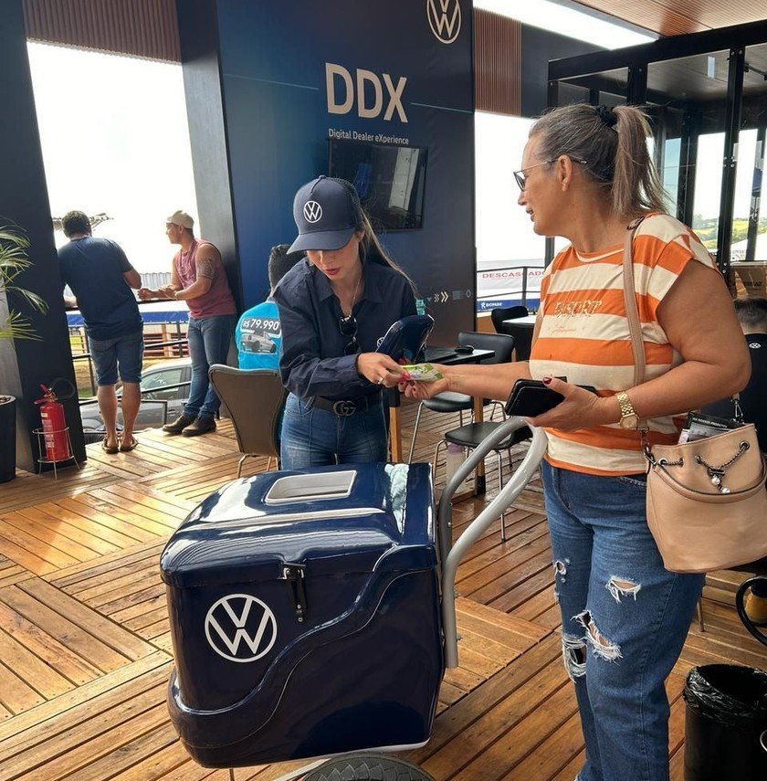
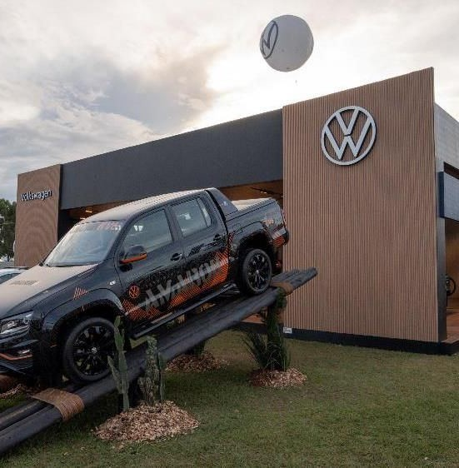
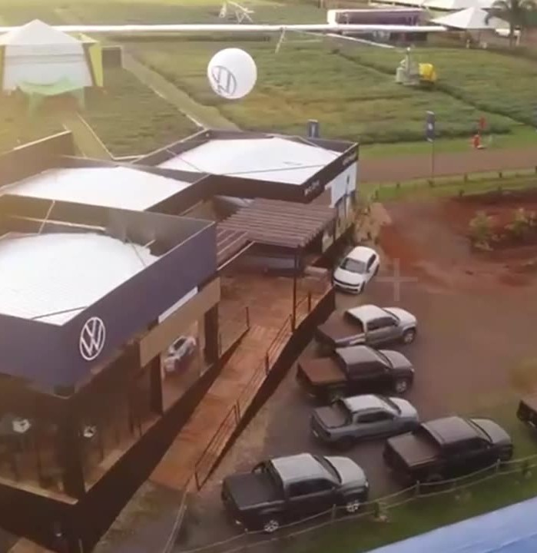
VOLKSWAGEN · A SOLUÇÃO
Um estande que se adapta a cada etapa.
Estrutura modular adaptável a cada etapa do circuito, com cenografia em madeira, paisagismo e áreas que valorizam os veículos.
Ambiente descontraído, com atendimento padrão Volkswagen.
ENTREGA STAP
Criação, projeto, produção e operação
← VOLKSWAGEN
MENU
CLIENTES
Notes:
Ambiente descontraído, com atendimento padrão Volkswagen.

Slide 20
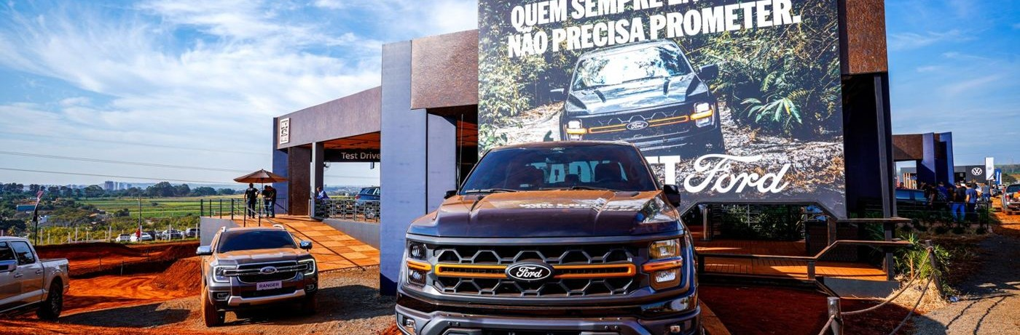
CLIENTE · 1 CASE COM A STAP
FORD
O DESAFIO
Manter a força da Ford no circuito agro, o evento de melhor retorno para a marca, sob o conceito Built Ford Tough.
Ver o case →
CASE 02 · FEIRA
Circuito Agro 2026
MENU
CLIENTES
Notes:
Página de Ford. Clique num projeto para abrir o case.

Slide 21
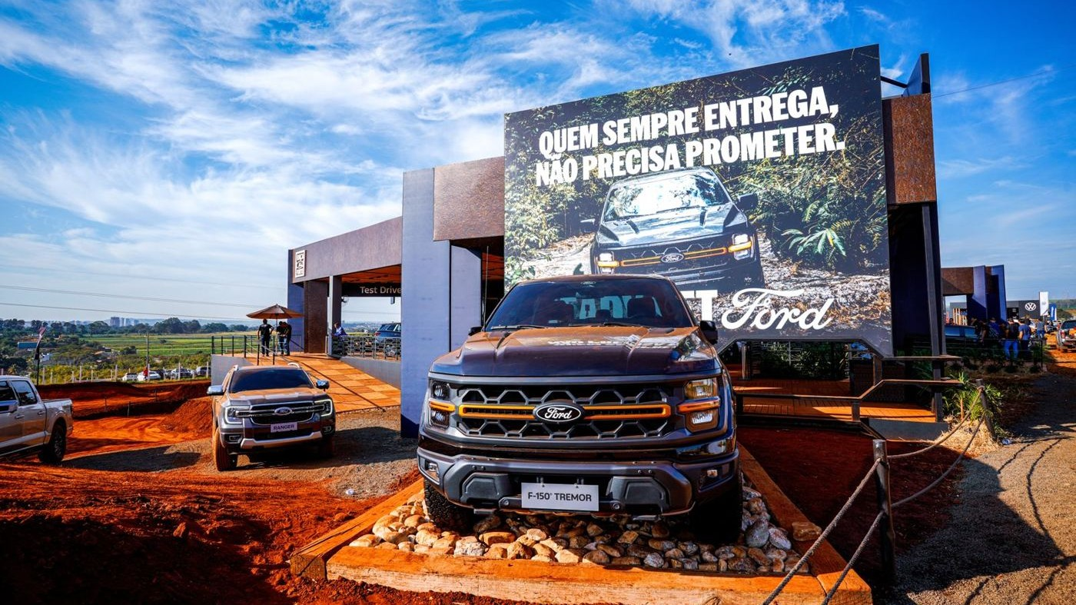


CASE 02 · AGRO · FEIRA
CIRCUITO AGRO 2026
FORD
O DESAFIO
Manter a força da Ford no circuito agro, o evento de melhor retorno para a marca, sob o conceito Built Ford Tough.
Circuito Agro 2026
← FORD
MENU
CLIENTES
Notes:
Parceria contínua de live marketing com a Ford no agro.

Slide 22
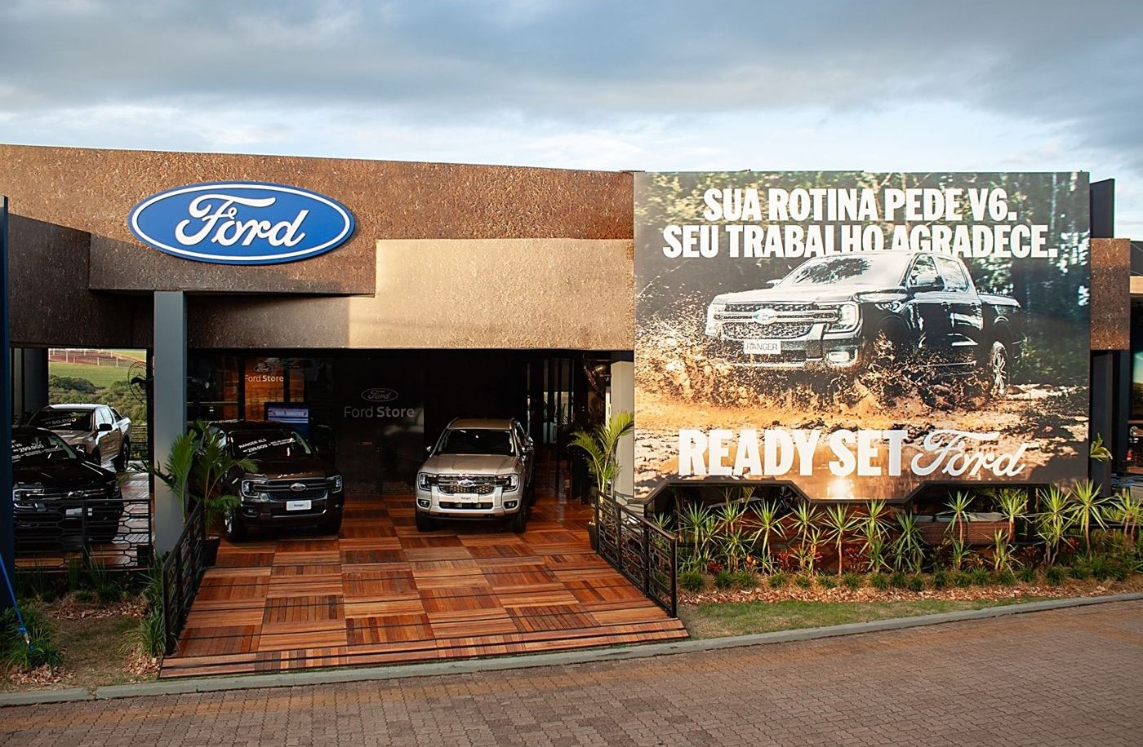
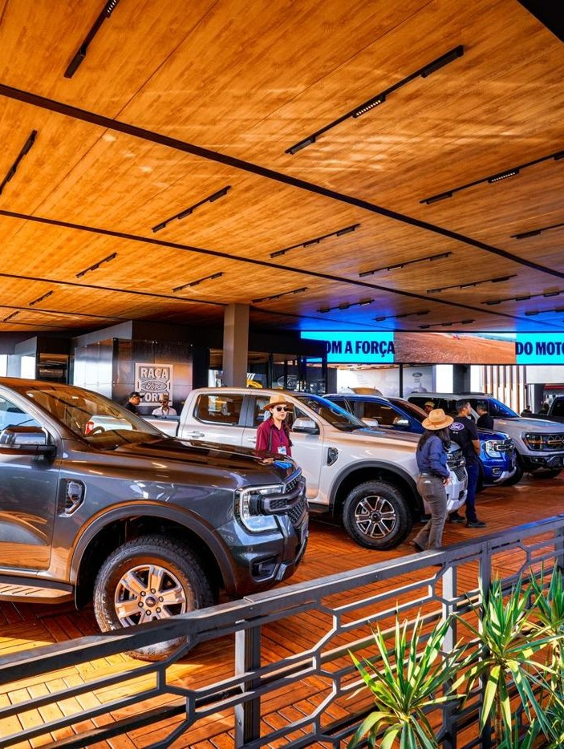
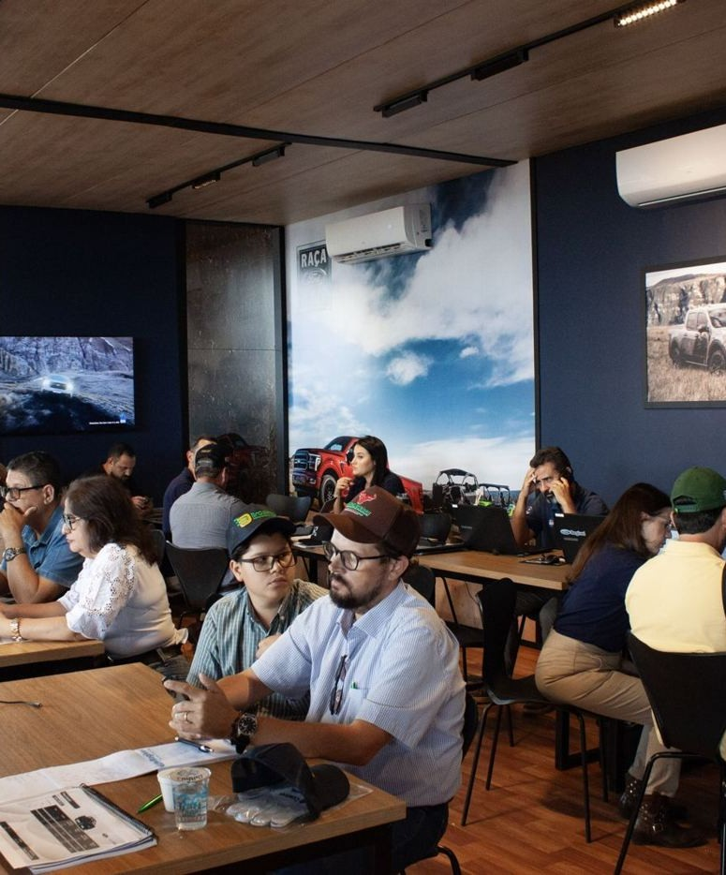
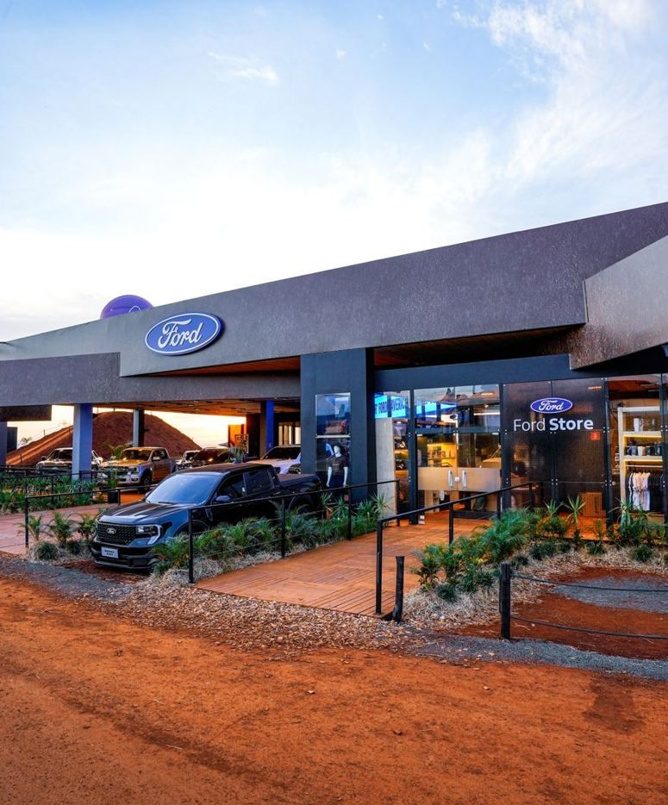
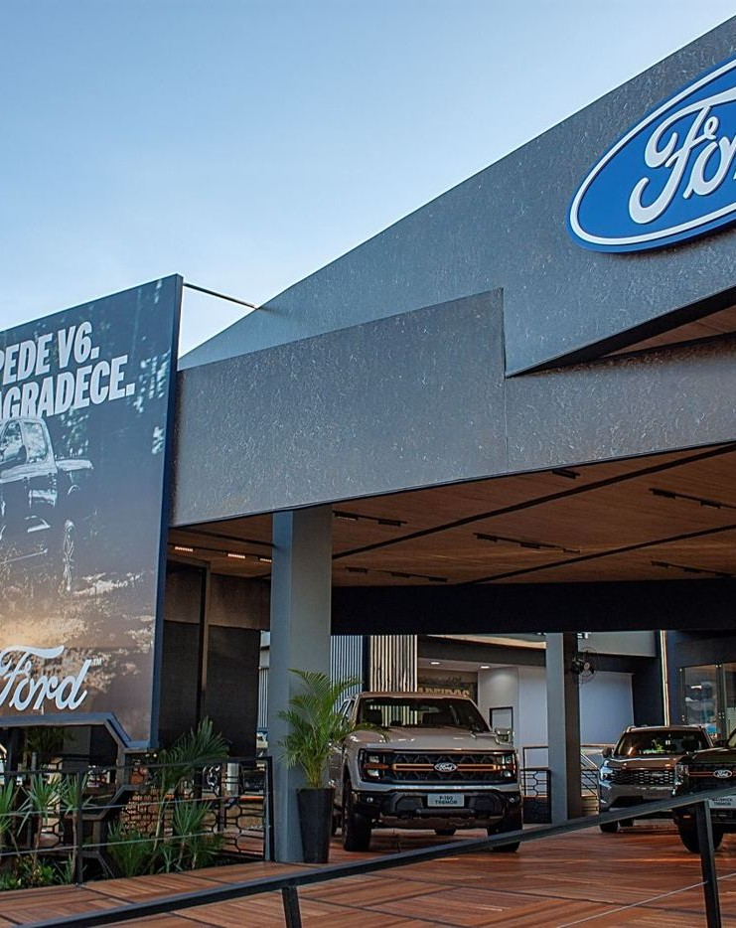
FORD · A SOLUÇÃO
Releitura de um projeto vencedor.
Fachada em aço corten e visual moderno-rústico, integrado ao key visual da linha Raça Forte. Robusto, seguro e evoluído a cada temporada.
Parceria contínua de live marketing com a Ford no agro.
ENTREGA STAP
Criação, projeto, produção e operação
← FORD
MENU
CLIENTES
Notes:
Parceria contínua de live marketing com a Ford no agro.

Slide 23
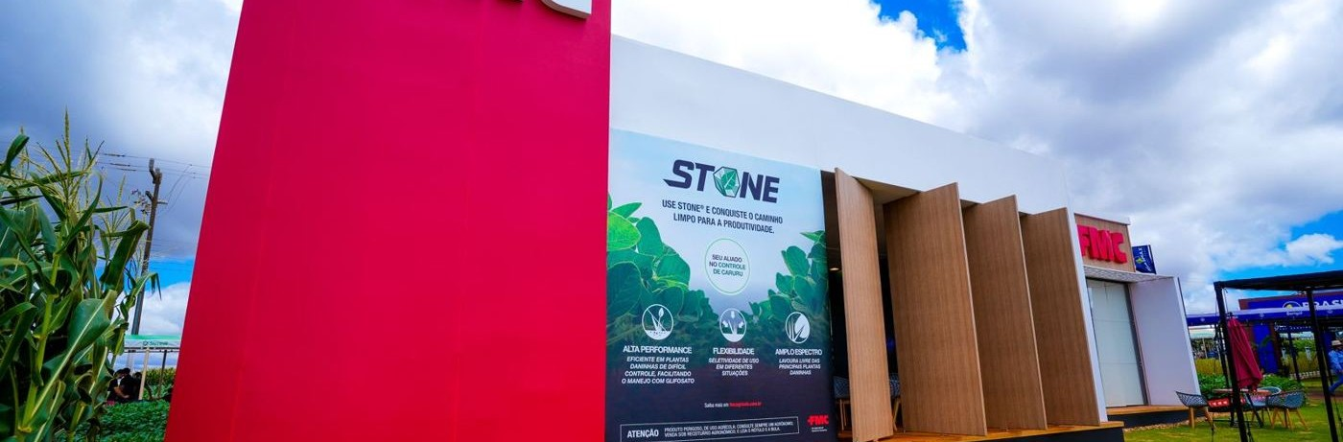
CLIENTE · 1 CASE COM A STAP
FMC
O DESAFIO
Reforçar a FMC como referência em tecnologia agrícola e fortalecer a parceria com o produtor rural.
Ver o case →
CASE 03 · FEIRA
Circuito Agro 2026
MENU
CLIENTES
Notes:
Página de FMC. Clique num projeto para abrir o case.

Slide 24
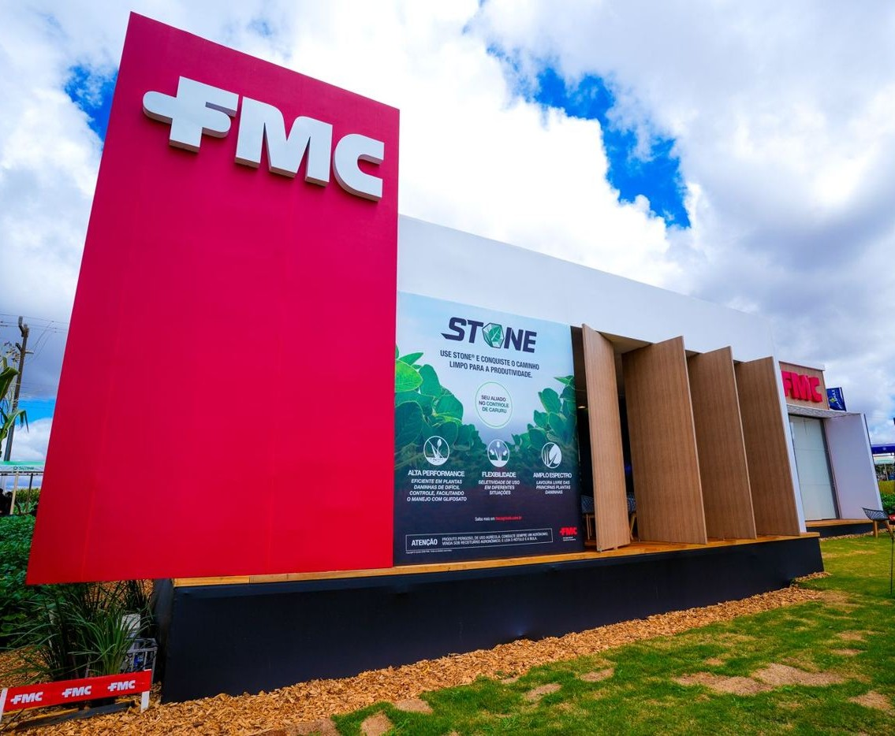
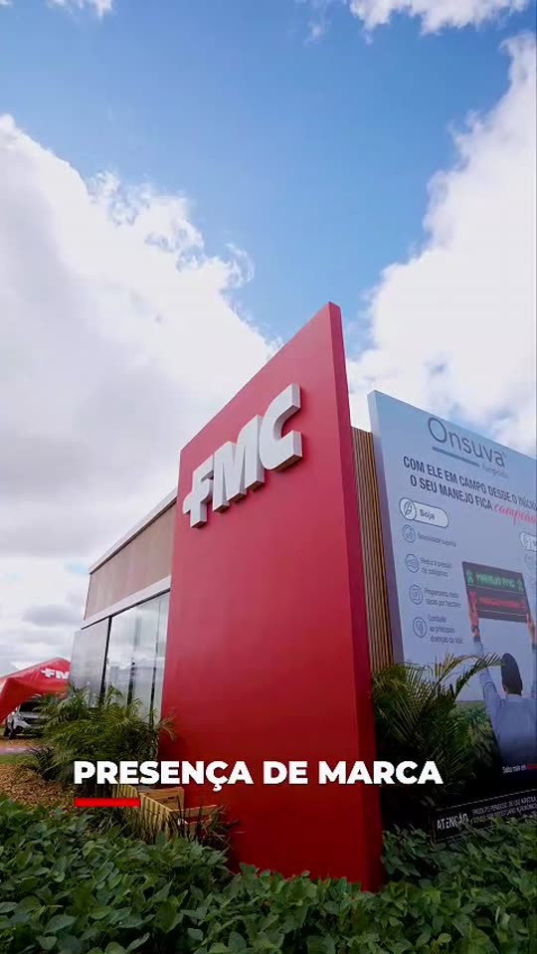
CASE 03 · AGRO · FEIRA
FMC
Circuito Agro 2026
O DESAFIO
Reforçar a FMC como referência em tecnologia agrícola e fortalecer a parceria com o produtor rural.
← FMC
MENU
CLIENTES
Notes:
A Stap segue com a FMC no Circuito Agro 2026.

Slide 25
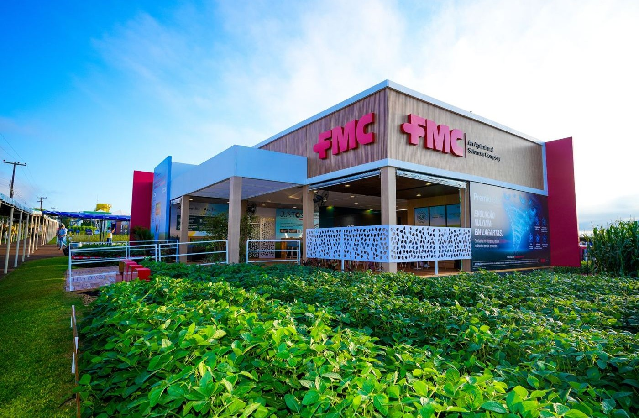
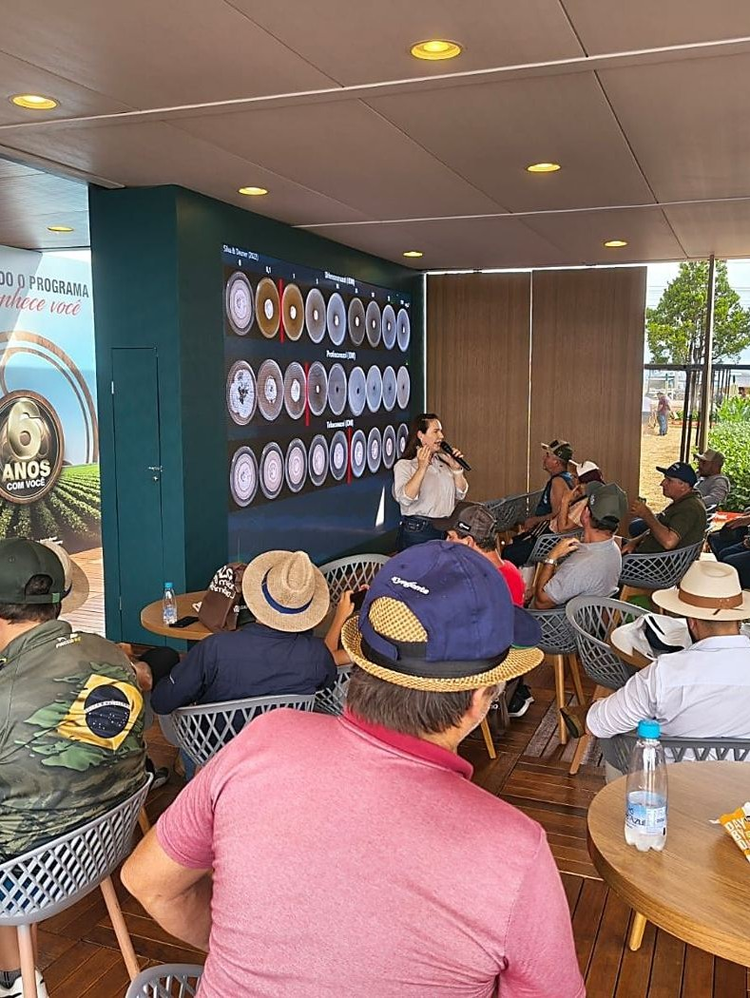
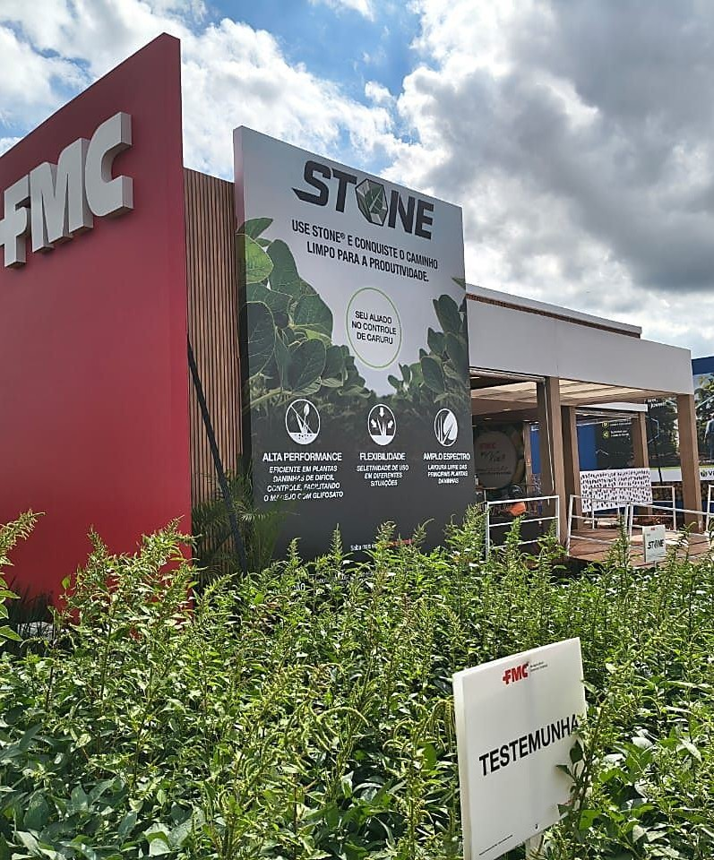
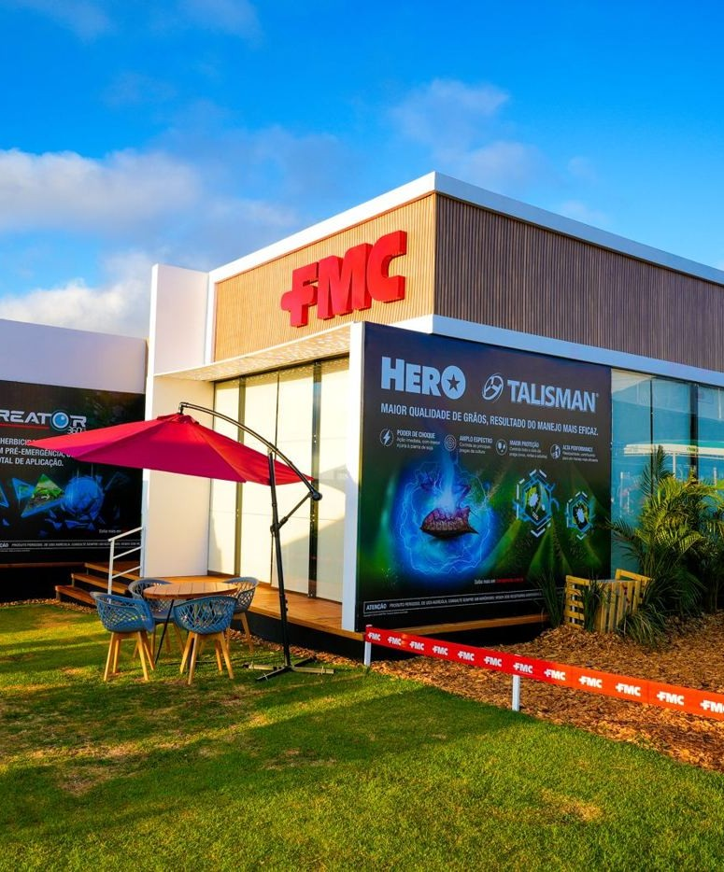
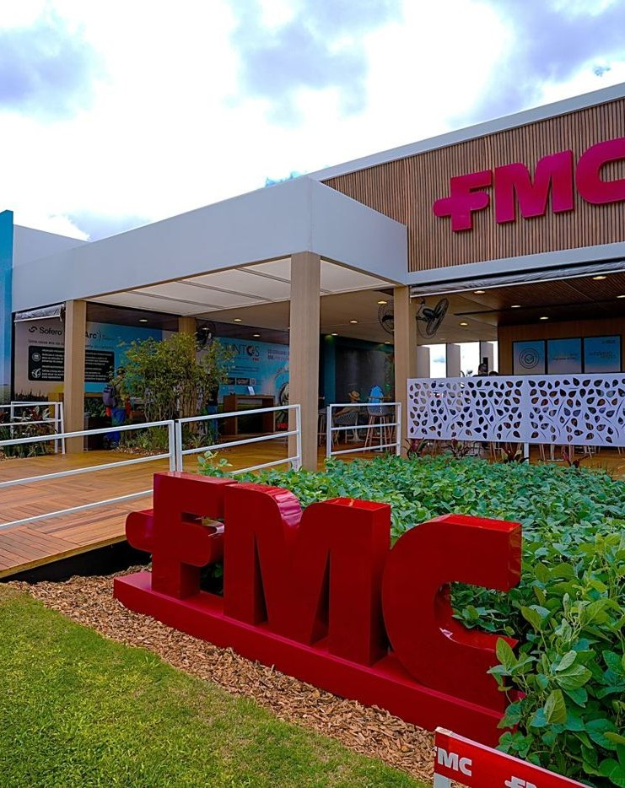
FMC · A SOLUÇÃO
Pé no chão, presença de marca.
Estande modulável e de personalidade marcante desde 2025, com comunicação de alta exposição, acessibilidade e ambientes acolhedores.
A Stap segue com a FMC no Circuito Agro 2026.
ENTREGA STAP
Criação, projeto, produção e operação
← FMC
MENU
CLIENTES
Notes:
A Stap segue com a FMC no Circuito Agro 2026.

Slide 26
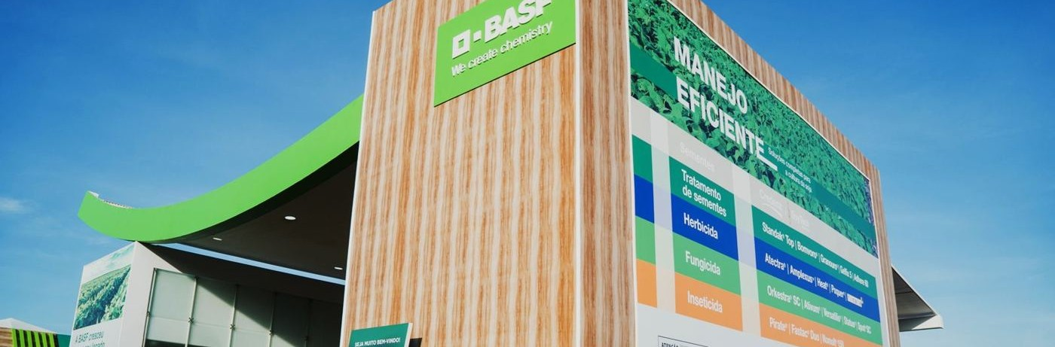
CLIENTE · 1 CASE COM A STAP
BASF
O DESAFIO
Fortalecer a presença no agro, gerar relacionamento com produtores e apresentar o portfólio completo.
Ver o case →
CASE 04 · FEIRA
Circuito Agro
MENU
CLIENTES
Notes:
Página de BASF. Clique num projeto para abrir o case.

Slide 27
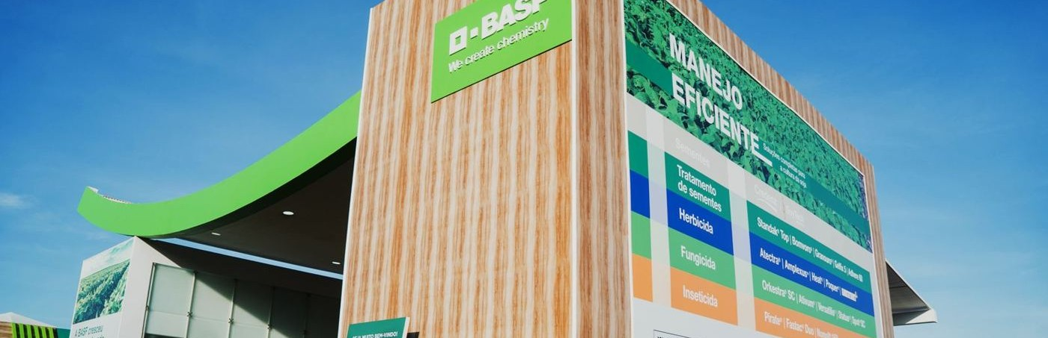

CASE 04 · AGRO · FEIRA
BASF
Circuito Agro
O DESAFIO
Fortalecer a presença no agro, gerar relacionamento com produtores e apresentar o portfólio completo.
← BASF
MENU
CLIENTES
Notes:
Uma ilha de conteúdo interativa apresentou as soluções para o campo.

Slide 28
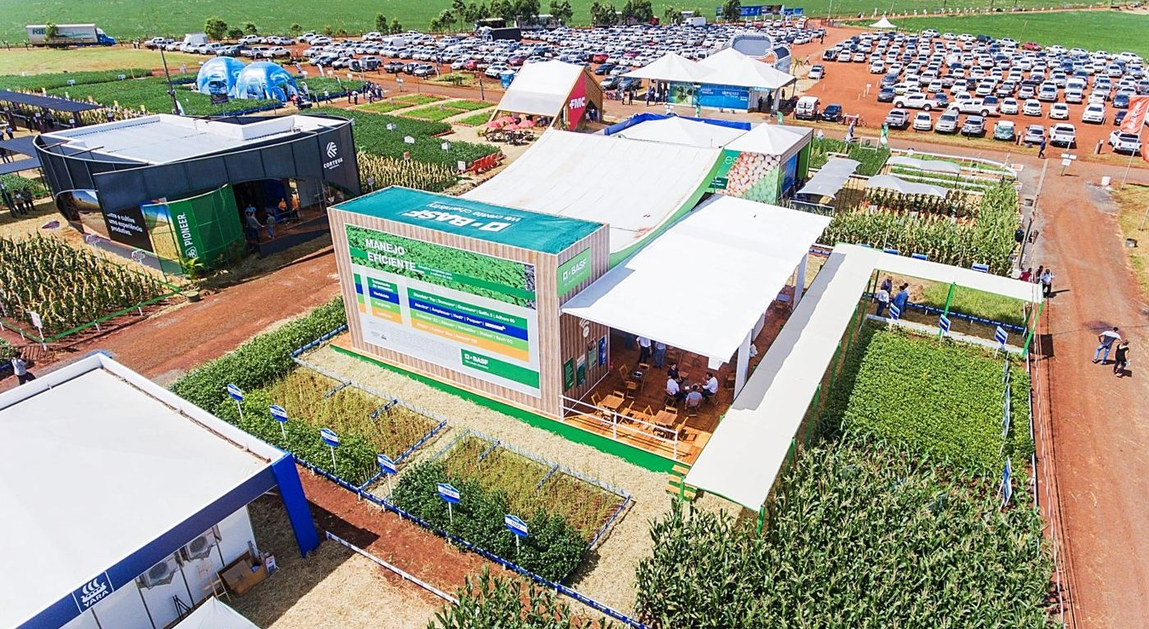
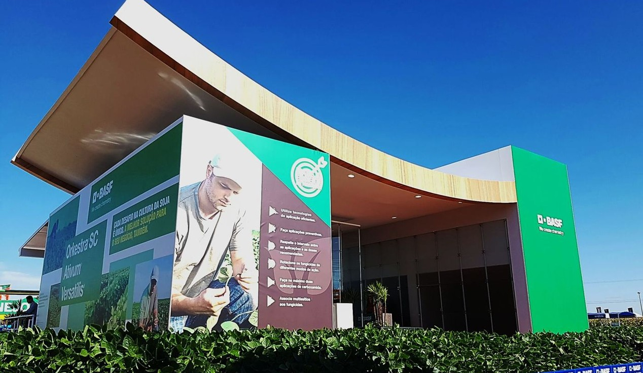
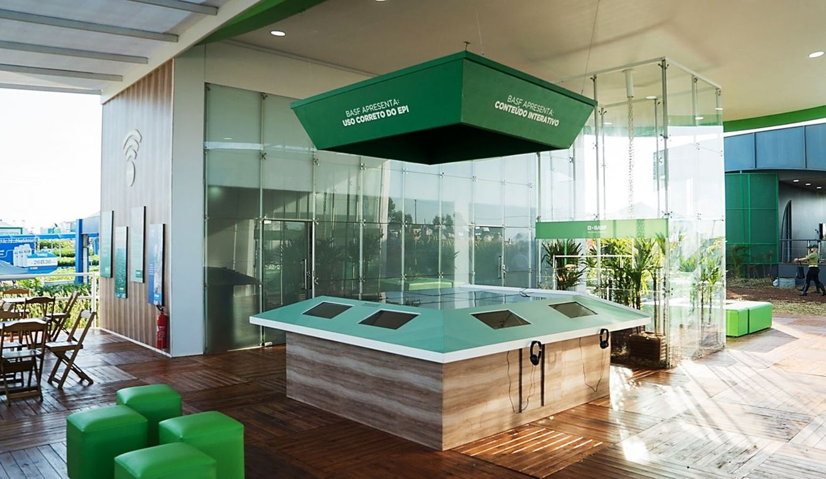
BASF · A SOLUÇÃO
O portfólio inteiro, em campo.
Projeto de estande e cenografia, produção executiva com fornecedores locais, ativações, curadoria de conteúdo e operação do espaço.
Uma ilha de conteúdo interativa apresentou as soluções para o campo.
ENTREGA STAP
Criação, projeto, produção e operação
← BASF
MENU
CLIENTES
Notes:
Uma ilha de conteúdo interativa apresentou as soluções para o campo.

Slide 29
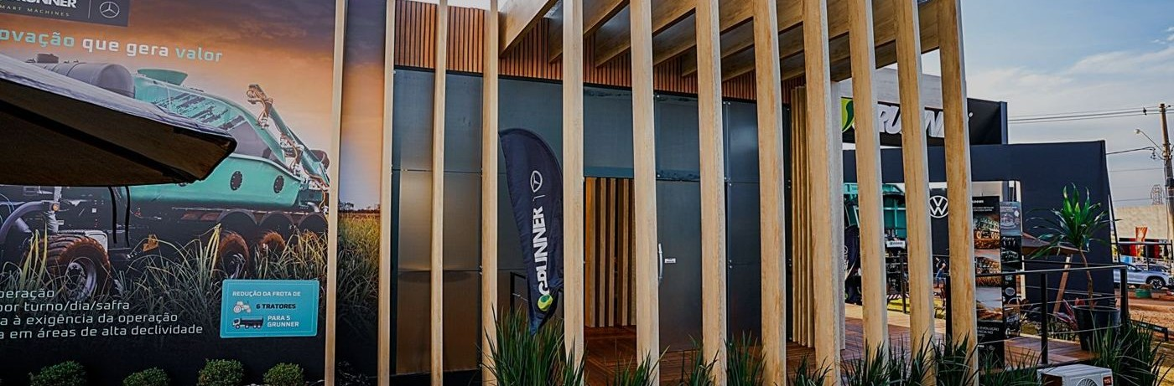
CLIENTE · 1 CASE COM A STAP
GRUNNER
O DESAFIO
Fazer o visitante sentir-se em casa e traduzir o pioneirismo, a robustez e a tecnologia da marca.
Ver o case →
CASE 05 · FEIRA
Agrishow 2026
MENU
CLIENTES
Notes:
Página de Grunner. Clique num projeto para abrir o case.

Slide 30
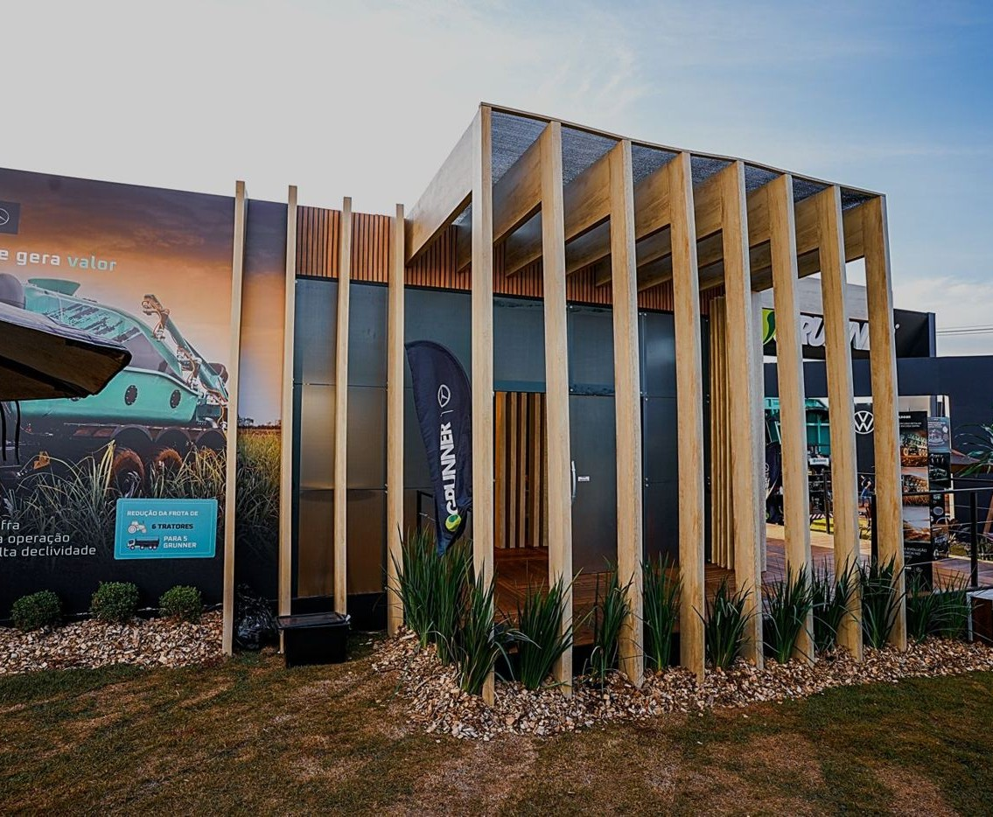
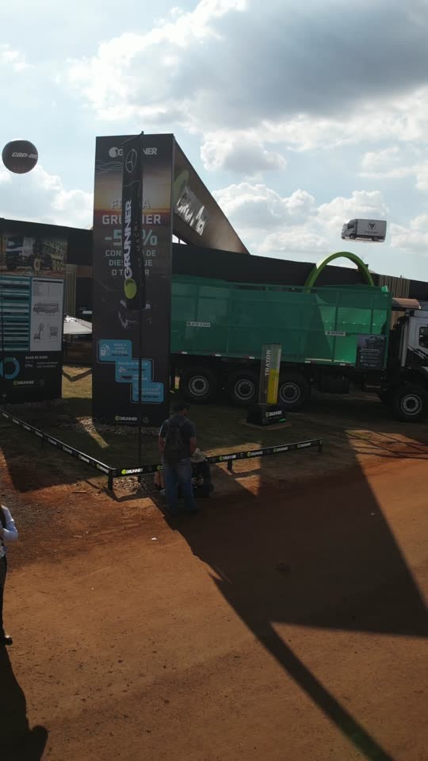
CASE 05 · AGRO · FEIRA
GRUNNER
Agrishow 2026
O DESAFIO
Fazer o visitante sentir-se em casa e traduzir o pioneirismo, a robustez e a tecnologia da marca.
← GRUNNER
MENU
CLIENTES
Notes:
Um espaço de convivência no meio da maior feira do agro.

Slide 31
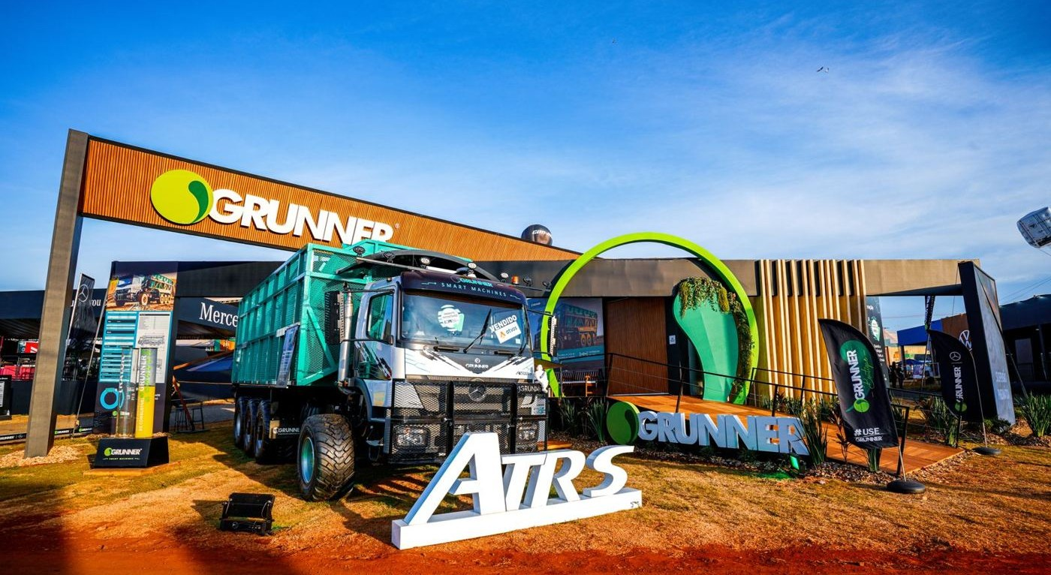
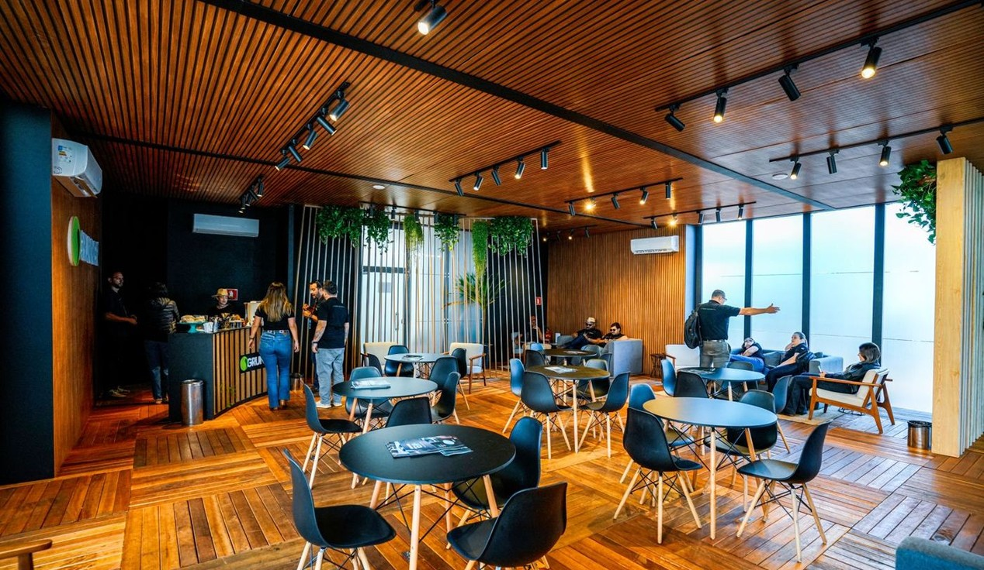
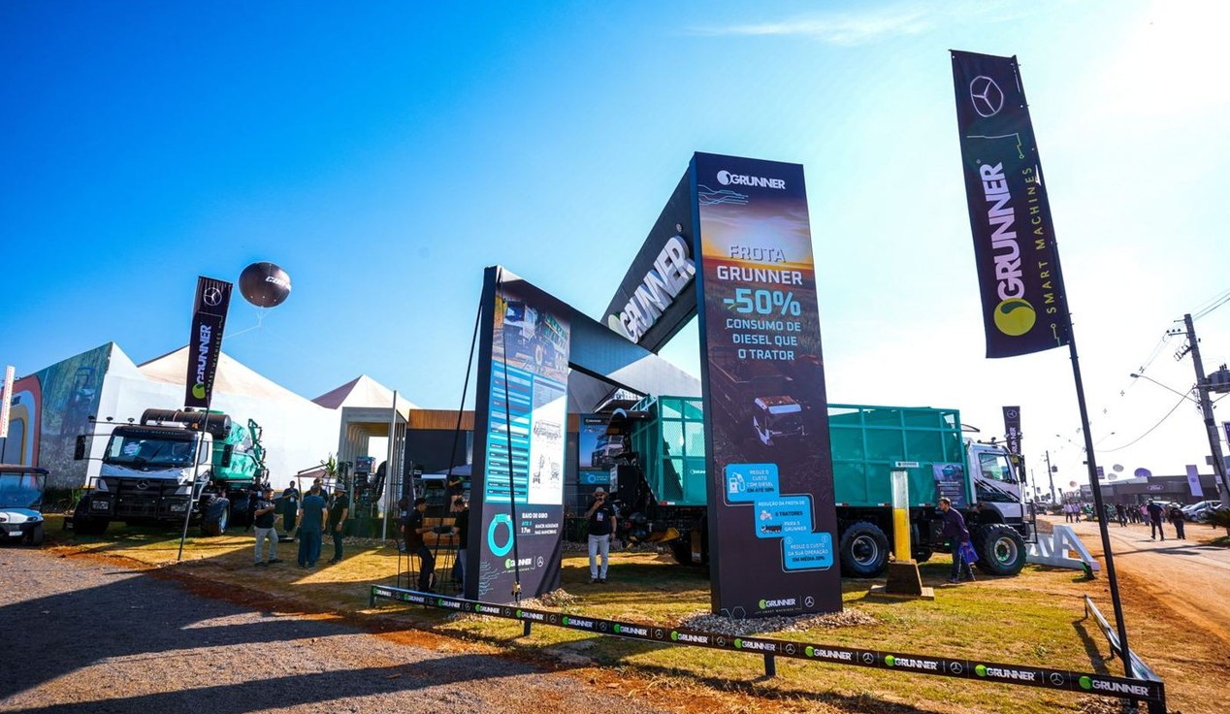
GRUNNER · A SOLUÇÃO
Para se sentir em casa na Agrishow.
Estande moderno e arrojado, funcional para relacionamento e negócios, com comunicação visual de impacto e a boutique Grunner.
Um espaço de convivência no meio da maior feira do agro.
ENTREGA STAP
Criação, projeto, produção e operação
← GRUNNER
MENU
CLIENTES
Notes:
Um espaço de convivência no meio da maior feira do agro.

Slide 32
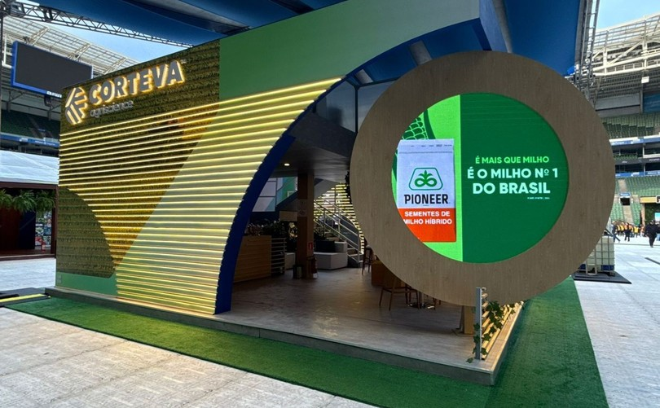
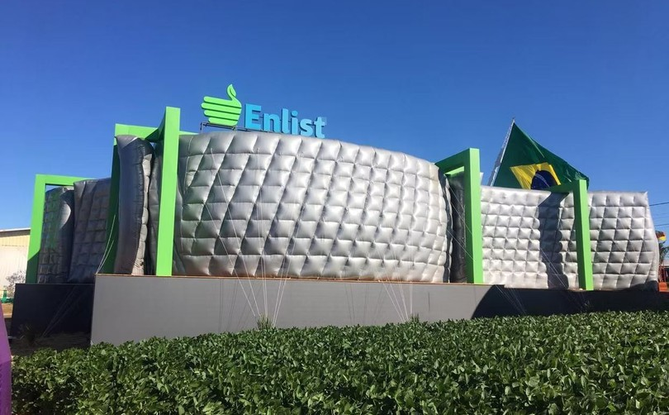


CLIENTE · 4 CASES COM A STAP
CORTEVA
CASE 06 · FEIRA E EVENTO
CASE 07 · FEIRAS
CASE 08 · EVENTO
CASE 09 · CONTEÚDO
GAFFFF 2025
Enlist · Lançamento
Lançamento Loyant
Prospera · Programa de TV
MENU
CLIENTES
Notes:
Página de Corteva. Clique num projeto para abrir o case.

Slide 33

CASE 06 · AGRO · FEIRA E EVENTO
GAFFFF 2025
CORTEVA
O DESAFIO
Transformar o patrocínio principal do Global Agribusiness Festival, no Allianz Parque, numa experiência única.
GAFFFF 2025
← CORTEVA
MENU
CLIENTES
Notes:
Projeto, produção e operação numa solução completa.

Slide 34




CORTEVA · A SOLUÇÃO
Um estande na escala da arena.
Estande temático nas proporções da arena, com espaços de relacionamento e negócios e um mezanino exclusivo para convidados.
Projeto, produção e operação numa solução completa.
ENTREGA STAP
Criação, projeto, produção e operação
← CORTEVA
MENU
CLIENTES
Notes:
Projeto, produção e operação numa solução completa.

Slide 35

CASE 07 · AGRO · FEIRAS
CORTEVA
Enlist · Lançamento
O DESAFIO
Lançar uma nova marca de tecnologia no agro com presença relevante e reconhecimento imediato nas feiras.
← CORTEVA
MENU
CLIENTES
Notes:
Integrado à área de plantio, com conteúdo e captação de leads.

Slide 36



CORTEVA · A SOLUÇÃO
Um projeto, três feiras.
Cenografia modular e inflável, de montagem ágil, levada ao Show Rural Coopavel, à Tecnoshow e à Expodireto Cotrijal.
Integrado à área de plantio, com conteúdo e captação de leads.
ENTREGA STAP
Criação, projeto, produção e operação
← CORTEVA
MENU
CLIENTES
Notes:
Integrado à área de plantio, com conteúdo e captação de leads.

Slide 37

CASE 08 · AGRO · EVENTO
LANÇAMENTO LOYANT
CORTEVA
O DESAFIO
Lançar um novo herbicida para o arroz e surpreender um público técnico com uma experiência marcante.
Lançamento Loyant
← CORTEVA
MENU
CLIENTES
Notes:
Cenografia e plateia em formato inovador.

Slide 38




CORTEVA · A SOLUÇÃO
Um lançamento para surpreender quem é técnico.
Palco com tela imersiva na casa NTX, em Porto Alegre, comunicação no pré-evento e show de encerramento com Fernando & Sorocaba.
Cenografia e plateia em formato inovador.
ENTREGA STAP
Criação, projeto, produção e operação
← CORTEVA
MENU
CLIENTES
Notes:
Cenografia e plateia em formato inovador.

Slide 39

CASE 09 · AGRO · CONTEÚDO
CORTEVA
Prospera · Programa de TV
O DESAFIO
Registrar em um especial de TV os resultados do programa Prospera em comunidades rurais de Pernambuco.
← CORTEVA
MENU
CLIENTES
Notes:
Participações da Ministra da Agricultura e de executivos de Corteva, Yara e AGCO.

Slide 40




CORTEVA · A SOLUÇÃO
O campo contado na TV.
Produção completa: roteiro, direção, filmagens em campo, entrevistas com beneficiários e lideranças, logística e identidade visual.
Participações da Ministra da Agricultura e de executivos de Corteva, Yara e AGCO.
ENTREGA STAP
Criação, projeto, produção e operação
← CORTEVA
MENU
CLIENTES
Notes:
Participações da Ministra da Agricultura e de executivos de Corteva, Yara e AGCO.

Slide 41

CLIENTE · 1 CASE COM A STAP
SYNGENTA
O DESAFIO
Reunir pela primeira vez os três conselhos técnicos da Syngenta e celebrar seus 25 anos, em Campinas.
Ver o case →
CASE 10 · EVENTO CORPORATIVO
Encontro dos Conselhos Técnicos 2025
MENU
CLIENTES
Notes:
Página de Syngenta. Clique num projeto para abrir o case.

Slide 42


CASE 10 · AGRO · EVENTO CORPORATIVO
SYNGENTA
Encontro dos Conselhos Técnicos 2025
O DESAFIO
Reunir pela primeira vez os três conselhos técnicos da Syngenta e celebrar seus 25 anos, em Campinas.
← SYNGENTA
MENU
CLIENTES
Notes:
Consherb, Consent e Consfit reunidos num evento único.

Slide 43




SYNGENTA · A SOLUÇÃO
25 anos, três conselhos, um encontro.
Projeto, criação e operação de ponta a ponta no Royal Palm Plaza: palco, luz e conteúdo para os parceiros dos três conselhos.
Consherb, Consent e Consfit reunidos num evento único.
ENTREGA STAP
Criação, projeto, produção e operação
← SYNGENTA
MENU
CLIENTES
Notes:
Consherb, Consent e Consfit reunidos num evento único.

Slide 44


(07) Projetos
Território 02
Todos os cases →
Automotivo
VOLKSWAGEN
01
Volks Festival 2025
TOYOTA
02
Gazoo Racing · Hilux · Japão
DUCATI
03
Salão Duas Rodas
HARLEY-DAVIDSON
04
Lucky Friends Rodeo
PETRONAS
05
Fórmula 1
MENU
CLIENTES
Notes:
Festivais, test-drives, autódromos, salões e lançamentos de modelo.

Slide 45

CASE 11 · AUTO · FESTIVAL
VOLKS FESTIVAL 2025
VOLKSWAGEN
O DESAFIO
Promover o maior festival de vendas do Brasil e, ao mesmo tempo, um dia de experiências para toda a família.
Volks Festival 2025
← VOLKSWAGEN
MENU
CLIENTES
Notes:
Logística, montagem, receptivo e apoio aos concessionários.

Slide 46





VOLKSWAGEN · A SOLUÇÃO
Seis capitais, uma temporada.
Criação, produção e operação completa, com o Best Drive, de São Paulo a Salvador, Brasília, Goiânia, Porto Alegre e Curitiba.
Logística, montagem, receptivo e apoio aos concessionários.
ENTREGA STAP
Criação, projeto, produção e operação
← VOLKSWAGEN
MENU
CLIENTES
Notes:
Logística, montagem, receptivo e apoio aos concessionários.

Slide 47



CLIENTE · 3 CASES COM A STAP
TOYOTA
CASE 12 · EVENTO
CASE 13 · RALLY
CASE 14 · FEIRA
Gazoo Racing Day
Hilux Expedition
Festival do Japão
MENU
CLIENTES
Notes:
Página de Toyota. Clique num projeto para abrir o case.

Slide 48

CASE 12 · AUTO · EVENTO
TOYOTA
Gazoo Racing Day
O DESAFIO
Transformar a plataforma global de automobilismo da Toyota em relacionamento, visibilidade e conteúdo.
← TOYOTA
MENU
CLIENTES
Notes:
Inclui a edição GR Day Woman, focada no protagonismo feminino.

Slide 49




TOYOTA · A SOLUÇÃO
Automobilismo virando relacionamento.
Estrutura completa nos autódromos: logística de veículos, montagem, fluxos, fornecedores e operação técnica, com test-drives e pilotos.
Inclui a edição GR Day Woman, focada no protagonismo feminino.
ENTREGA STAP
Criação, projeto, produção e operação
← TOYOTA
MENU
CLIENTES
Notes:
Inclui a edição GR Day Woman, focada no protagonismo feminino.

Slide 50

CASE 13 · AUTO · RALLY
HILUX EXPEDITION
TOYOTA
O DESAFIO
Reforçar a Hilux como veículo robusto e confiável com um rally de regularidade em mercados importantes.
Hilux Expedition
← TOYOTA
MENU
CLIENTES
Notes:
Com plantio de árvores ao longo do percurso.

Slide 51




TOYOTA · A SOLUÇÃO
Robustez provada no percurso.
Gestão de toda a operação: calendário, roteiros, regulamento, inscrições, licenças, concessionárias, logística e fornecedores.
Com plantio de árvores ao longo do percurso.
ENTREGA STAP
Criação, projeto, produção e operação
← TOYOTA
MENU
CLIENTES
Notes:
Com plantio de árvores ao longo do percurso.

Slide 52

CASE 14 · AUTO · FEIRA
TOYOTA
Festival do Japão
O DESAFIO
Homenagear os 110 anos da imigração japonesa no Brasil e destacar os lançamentos da Toyota.
← TOYOTA
MENU
CLIENTES
Notes:
Apresentações culturais e oficinas de origami no showroom.

Slide 53




TOYOTA · A SOLUÇÃO
Tradição e inovação no mesmo estande.
Arquitetura japonesa do início do século 20 e barquinhos de papel no teto, em releitura das lanternas do festival Obon.
Apresentações culturais e oficinas de origami no showroom.
ENTREGA STAP
Criação, projeto, produção e operação
← TOYOTA
MENU
CLIENTES
Notes:
Apresentações culturais e oficinas de origami no showroom.

Slide 54

CLIENTE · 1 CASE COM A STAP
DUCATI
O DESAFIO
No maior evento do setor na América Latina, expor a linha completa, lançar dois modelos e receber a imprensa.
Ver o case →
CASE 15 · FEIRA
Salão Duas Rodas
MENU
CLIENTES
Notes:
Página de Ducati. Clique num projeto para abrir o case.

Slide 55

CASE 15 · AUTO · FEIRA
SALÃO DUAS RODAS
DUCATI
O DESAFIO
No maior evento do setor na América Latina, expor a linha completa, lançar dois modelos e receber a imprensa.
Salão Duas Rodas
← DUCATI
MENU
CLIENTES
Notes:
Concepção e execução completas pela Stap.

Slide 56





DUCATI · A SOLUÇÃO
Três mundos, dois lançamentos.
Estande em três mundos, vermelho, amarelo e preto, com avant-première, coletiva, atrações musicais e ativações para os Ducatistas.
Concepção e execução completas pela Stap.
ENTREGA STAP
Criação, projeto, produção e operação
← DUCATI
MENU
CLIENTES
Notes:
Concepção e execução completas pela Stap.

Slide 57

CLIENTE · 1 CASE COM A STAP
HARLEY-DAVIDSON
O DESAFIO
Celebrar o espírito Harley num dos principais eventos da cultura Kustom do país, além da exposição de produtos.
Ver o case →
CASE 16 · EVENTO
Lucky Friends Rodeo
MENU
CLIENTES
Notes:
Página de Harley-Davidson. Clique num projeto para abrir o case.

Slide 58

CASE 16 · AUTO · EVENTO
HARLEY-DAVIDSON
Lucky Friends Rodeo
O DESAFIO
Celebrar o espírito Harley num dos principais eventos da cultura Kustom do país, além da exposição de produtos.
← HARLEY-DAVIDSON
MENU
CLIENTES
Notes:
Performance, lifestyle e relacionamento com a comunidade.

Slide 59




HARLEY-DAVIDSON · A SOLUÇÃO
O espírito Harley, vivido.
Planejamento e operação do espaço, com loja conceito, ambientação temática e cenografia pensada para o fluxo e a interação.
Performance, lifestyle e relacionamento com a comunidade.
ENTREGA STAP
Criação, projeto, produção e operação
← HARLEY-DAVIDSON
MENU
CLIENTES
Notes:
Performance, lifestyle e relacionamento com a comunidade.

Slide 60

CLIENTE · 1 CASE COM A STAP
PETRONAS
O DESAFIO
Três momentos durante o GP: convenção de vendas, coletiva de imprensa e jantar com stakeholders.
Ver o case →
CASE 17 · EVENTO
Fórmula 1 · GP de São Paulo
MENU
CLIENTES
Notes:
Página de Petronas. Clique num projeto para abrir o case.

Slide 61

CASE 17 · AUTO · EVENTO
FÓRMULA 1
PETRONAS
O DESAFIO
Três momentos durante o GP: convenção de vendas, coletiva de imprensa e jantar com stakeholders.
Fórmula 1 · GP de São Paulo
← PETRONAS
MENU
CLIENTES
Notes:
Grande exposição na imprensa.

Slide 62


PETRONAS · A SOLUÇÃO
Três momentos, um GP.
Convenção com cenografia protagonista, coletiva com Lewis Hamilton e George Russell e jantar com ambientação acolhedora.
Grande exposição na imprensa.
ENTREGA STAP
Criação, projeto, produção e operação
← PETRONAS
MENU
CLIENTES
Notes:
Grande exposição na imprensa.

Slide 63


(06) Projetos
Território 03
Todos os cases →
Consumo e varejo
SEARA
01
SuperBahia 2025 · Dia C
PEPSICO
02
Apas Show
OX COSMÉTICOS
03
Beauty Fair 2025
LORENZETTI
04
Revestir
NUPAY
05
VTEX Day
MENU
CLIENTES
Notes:
Alimentos, beleza, casa e tecnologia: marcas que precisam vender no ponto de venda.

Slide 64


CLIENTE · 2 CASES COM A STAP
SEARA
CASE 18 · FEIRA
CASE 19 · EVENTO
SuperBahia 2025
Dia C · A nova era dos congelados
MENU
CLIENTES
Notes:
Página de Seara. Clique num projeto para abrir o case.

Slide 65


CASE 18 · CONSUMO · FEIRA
SEARA
SuperBahia 2025
O DESAFIO
Fortalecer a marca e expandir mercado junto ao empreendedor supermercadista do Nordeste.
← SEARA
MENU
CLIENTES
Notes:
Nova parceria de live marketing com a Seara.

Slide 66



SEARA · A SOLUÇÃO
Aberto, convidativo e feito para negócios.
Estande aberto, com lounge, salas para reuniões simultâneas, conteúdo de todas as linhas e receptivo operado pela Stap.
Nova parceria de live marketing com a Seara.
ENTREGA STAP
Criação, projeto, produção e operação
← SEARA
MENU
CLIENTES
Notes:
Nova parceria de live marketing com a Seara.

Slide 67

CASE 19 · CONSUMO · EVENTO
SEARA
Dia C · A nova era dos congelados
O DESAFIO
Apresentar a empresários de supermercados a nova estratégia da Seara para o ponto de venda.
← SEARA
MENU
CLIENTES
Notes:
São Paulo, julho de 2025.

Slide 68





SEARA · A SOLUÇÃO
A nova era dos congelados, no palco.
Criação, projeto, produção e gestão do evento no Espaço L’Atelier, com plenária, telão de LED e ambientes para cada momento.
São Paulo, julho de 2025.
ENTREGA STAP
Criação, projeto, produção e operação
← SEARA
MENU
CLIENTES
Notes:
São Paulo, julho de 2025.

Slide 69


CLIENTE · 1 CASE COM A STAP
PEPSICO
O DESAFIO
Reforçar a presença no varejo e mostrar o portfólio aplicado ao ponto de venda.
Ver o case →
CASE 20 · FEIRA
Apas Show
MENU
CLIENTES
Notes:
Página de PepsiCo. Clique num projeto para abrir o case.

Slide 70

CASE 20 · CONSUMO · FEIRA
APAS SHOW
PEPSICO
O DESAFIO
Reforçar a presença no varejo e mostrar o portfólio aplicado ao ponto de venda.
Apas Show
← PEPSICO
MENU
CLIENTES
Notes:
Estande premiado pelo POPAI Brasil dois anos seguidos.

Slide 71





PEPSICO · A SOLUÇÃO
A loja perfeita.
A “loja perfeita PepsiCo”, simulação de PDV organizada por momento de consumo, com áreas de negócios e ambientações por categoria.
Prêmio POPAI Brasil dois anos seguidos
ENTREGA STAP
Criação, projeto, produção e operação
← PEPSICO
MENU
CLIENTES
Notes:
Estande premiado pelo POPAI Brasil dois anos seguidos.

Slide 72

CLIENTE · 1 CASE COM A STAP
OX COSMÉTICOS
O DESAFIO
Destacar a parceria com Mari Maria e os lançamentos OX Science e Wonka numa feira cheia de estrelas.
Ver o case →
CASE 21 · FEIRA
Beauty Fair 2025
MENU
CLIENTES
Notes:
Página de OX Cosméticos. Clique num projeto para abrir o case.

Slide 73


CASE 21 · CONSUMO · FEIRA
OX COSMÉTICOS
Beauty Fair 2025
O DESAFIO
Destacar a parceria com Mari Maria e os lançamentos OX Science e Wonka numa feira cheia de estrelas.
← OX COSMÉTICOS
MENU
CLIENTES
Notes:
Um dos atrativos da Beauty Fair 2025.

Slide 74




OX COSMÉTICOS · A SOLUÇÃO
Luz dourada e fila na porta.
Design ousado como a marca, com linhas elegantes em harmonia com os lançamentos, do projeto à operação.
Um dos atrativos da Beauty Fair 2025.
ENTREGA STAP
Criação, projeto, produção e operação
← OX COSMÉTICOS
MENU
CLIENTES
Notes:
Um dos atrativos da Beauty Fair 2025.

Slide 75


CLIENTE · 1 CASE COM A STAP
LORENZETTI
O DESAFIO
Representar o conceito de lar e gerar experiências reais com os produtos num dos maiores eventos de construção e design.
Ver o case →
CASE 22 · FEIRA
Revestir
MENU
CLIENTES
Notes:
Página de Lorenzetti. Clique num projeto para abrir o case.

Slide 76

CASE 22 · CONSUMO · FEIRA
LORENZETTI
Revestir
O DESAFIO
Representar o conceito de lar e gerar experiências reais com os produtos num dos maiores eventos de construção e design.
← LORENZETTI
MENU
CLIENTES
Notes:
A visita pensada como jornada do cliente.

Slide 77



LORENZETTI · A SOLUÇÃO
Uma casa modelo dentro da feira.
Estande como casa modelo, com produtos aplicados em uso, iluminação planejada e cenografia associada à água.
A visita pensada como jornada do cliente.
ENTREGA STAP
Criação, projeto, produção e operação
← LORENZETTI
MENU
CLIENTES
Notes:
A visita pensada como jornada do cliente.

Slide 78


CLIENTE · 1 CASE COM A STAP
NUPAY
O DESAFIO
Fortalecer a marca Nubank em tecnologia e aproximar diferentes públicos do novo produto NuPay.
Ver o case →
CASE 23 · FEIRA
VTEX Day
MENU
CLIENTES
Notes:
Página de NuPay. Clique num projeto para abrir o case.

Slide 79

CASE 23 · CONSUMO · FEIRA
VTEX DAY
NUPAY
O DESAFIO
Fortalecer a marca Nubank em tecnologia e aproximar diferentes públicos do novo produto NuPay.
VTEX Day
← NUPAY
MENU
CLIENTES
Notes:
Conteúdos e palestras no espaço.

Slide 80




NUPAY · A SOLUÇÃO
Um circuito para entender o produto.
Cenografia com vários pontos de contato, ativação na entrada para a abordagem comercial e demonstrações práticas do produto.
Conteúdos e palestras no espaço.
ENTREGA STAP
Criação, projeto, produção e operação
← NUPAY
MENU
CLIENTES
Notes:
Conteúdos e palestras no espaço.

Slide 81


(03) Projetos
Território 04
Todos os cases →
Indústria e corporativo
BRASKEM
01
Feiplastic
SHERWIN-WILLIAMS
02
Convenção de vendas
MUTANT
03
Customer Experience
MENU
CLIENTES
Notes:
Feiras técnicas, convenções de vendas e eventos de conteúdo.

Slide 82


CLIENTE · 1 CASE COM A STAP
BRASKEM
O DESAFIO
Traduzir inovação, sustentabilidade e a aplicação prática das resinas Braskem.
Ver o case →
CASE 24 · FEIRA
Feiplastic
MENU
CLIENTES
Notes:
Página de Braskem. Clique num projeto para abrir o case.

Slide 83

CASE 24 · INDÚSTRIA · FEIRA
BRASKEM
Feiplastic
O DESAFIO
Traduzir inovação, sustentabilidade e a aplicação prática das resinas Braskem.
← BRASKEM
MENU
CLIENTES
Notes:
Parceria de mais de 15 anos.

Slide 84





BRASKEM · A SOLUÇÃO
O produto do cliente virou arquitetura.
As próprias resinas como elementos estruturais e cenográficos do estande, com conteúdos interativos e especialistas no espaço.
Parceria de mais de 15 anos.
ENTREGA STAP
Criação, projeto, produção e operação
← BRASKEM
MENU
CLIENTES
Notes:
Parceria de mais de 15 anos.

Slide 85


CLIENTE · 1 CASE COM A STAP
SHERWIN-WILLIAMS
O DESAFIO
Transformar a convenção anual em um momento de alinhamento de metas com equipes e parceiros.
Ver o case →
CASE 25 · EVENTO
Convenção de vendas
MENU
CLIENTES
Notes:
Página de Sherwin-Williams. Clique num projeto para abrir o case.

Slide 86

CASE 25 · INDÚSTRIA · EVENTO
CONVENÇÃO DE VENDAS
SHERWIN-
WILLIAMS
O DESAFIO
Transformar a convenção anual em um momento de alinhamento de metas com equipes e parceiros.
Convenção de vendas
← SHERWIN-WILLIAMS
MENU
CLIENTES
Notes:
Palestras, shows e atividades de integração.

Slide 87



SHERWIN-WILLIAMS · A SOLUÇÃO
Metas alinhadas, time integrado.
Planejamento e operação completa no Mabu Thermas Resort, em Foz do Iguaçu: cenografia, logística, conteúdo e organização geral.
Palestras, shows e atividades de integração.
ENTREGA STAP
Criação, projeto, produção e operação
← SHERWIN-WILLIAMS
MENU
CLIENTES
Notes:
Palestras, shows e atividades de integração.

Slide 88


CLIENTE · 1 CASE COM A STAP
MUTANT
O DESAFIO
Lançar os cursos de CX da Mutant University com um evento à altura de uma referência em educação corporativa.
Ver o case →
CASE 26 · EVENTO
Customer Experience
MENU
CLIENTES
Notes:
Página de Mutant. Clique num projeto para abrir o case.

Slide 89

CASE 26 · INDÚSTRIA · EVENTO
MUTANT
Customer Experience
O DESAFIO
Lançar os cursos de CX da Mutant University com um evento à altura de uma referência em educação corporativa.
← MUTANT
MENU
CLIENTES
Notes:
Palestras e uma jornada sobre tendências em CX.

Slide 90


MUTANT · A SOLUÇÃO
Um palco à altura do conteúdo.
Evento na Casa Bossa, no Shopping Cidade Jardim, com cenografia de palco desenhada para valorizar conteúdos e speakers.
Palestras e uma jornada sobre tendências em CX.
ENTREGA STAP
Criação, projeto, produção e operação
← MUTANT
MENU
CLIENTES
Notes:
Palestras e uma jornada sobre tendências em CX.

Slide 91






Mais que clientes, parceiros.
Marcas que voltam, ano após ano, para construir de novo com a gente.
“Trabalhar com a Stap é sinônimo de confiança, qualidade e respeito. São verdadeiros parceiros, capazes de transformar o impossível em possível.”
“Trabalhar com a Stap pra mim é me sentir em casa. É saber que você está sendo ouvida e terminar cada projeto com a sensação de que o melhor foi feito por todos.”
“A qualidade e a criatividade da Stap são imensuráveis. Conquistamos reconhecimento dos nossos clientes através das principais feiras de Norte a Sul do país.”
Felipe Alves
Fernanda Maluf
Evelin Queiroz
Brand Experience, Volkswagen Brasil
Marketing, Braskem
Comunicação Corporativa, FMC
“A Stap é uma agência diferenciada, criativa e humanizada. Trabalhamos há mais de 15 anos juntos e os resultados sempre foram superados, ano após ano.”
“Como é bom poder contar com um grande parceiro como a Stap! Uma equipe competente e comprometida em superar as expectativas de cada entrega.”
“Uma equipe com ampla expertise para realizar do planejamento à implementação do evento. Recomendo com convicção a Stap para qualquer evento.”
Vanessa Vittorello
Sylvia Sciencio
Cristiane Andrade
Marketing, Braskem
Marketing, Lanxess
Comunicação, HELM
MENU
CLIENTES
Notes:
Confiança na entrega, relação de longo prazo e reconhecimento em feiras do país inteiro.

Slide 92




















Marcas que constroem
com a gente.
MENU
CLIENTES
Notes:
Mais de 250 clientes desde 1992; aqui estão 35 das marcas.

Slide 93


A CASA DA STAP · RUA PRESTES JOÃO, 140
Sinta-se
em casa.
Mais que um escritório, uma casa de inspiração. Estratégia, projeto, criação e execução acontecem lado a lado, no mesmo endereço.
“Trabalhar com a Stap pra mim é me sentir em casa.”
Fernanda Maluf, Marketing, Braskem
MENU
CLIENTES
Notes:
Convide o cliente para conhecer a casa: é onde o time trabalha junto e onde o cliente é recebido para as reuniões de criação.

Slide 94















Quem constrói.
Uma equipe que pensa, desenha, produz e monta na mesma casa.
Ricardo Gomes
Virginia Carrieri
Marise
Cremonesi
Silmara
Adriano
Kco
Paula
Founder
CEO
CEO · Amei de Paixão
COO
Diretora financeira
Arquiteto
Head of Art
3D Designer
Venha construir com a gente.
Wagner
Geovani
Ana Célia
Flávia
Giuliana
Cacá
Bia
Arte final
Head de produção
Pré-produção
Gerente de contas
Gerente de contas
Gerente de contas
Secretária
MENU
CLIENTES
Notes:
Apresente quem vai atender o cliente no dia a dia: contas, arquitetura, 3D e produção.

Slide 95

CONTATO
Vamos construir
o próximo capítulo?
E-MAIL
TELEFONE
INSTAGRAM
CASA
contato@stap.com.br
+55 11 5908-0404
@stapfeelings
Rua Prestes João, 140
MENU
CLIENTES
Notes:
Feche com um próximo passo concreto: um briefing ou uma visita à casa.

